Slide 1
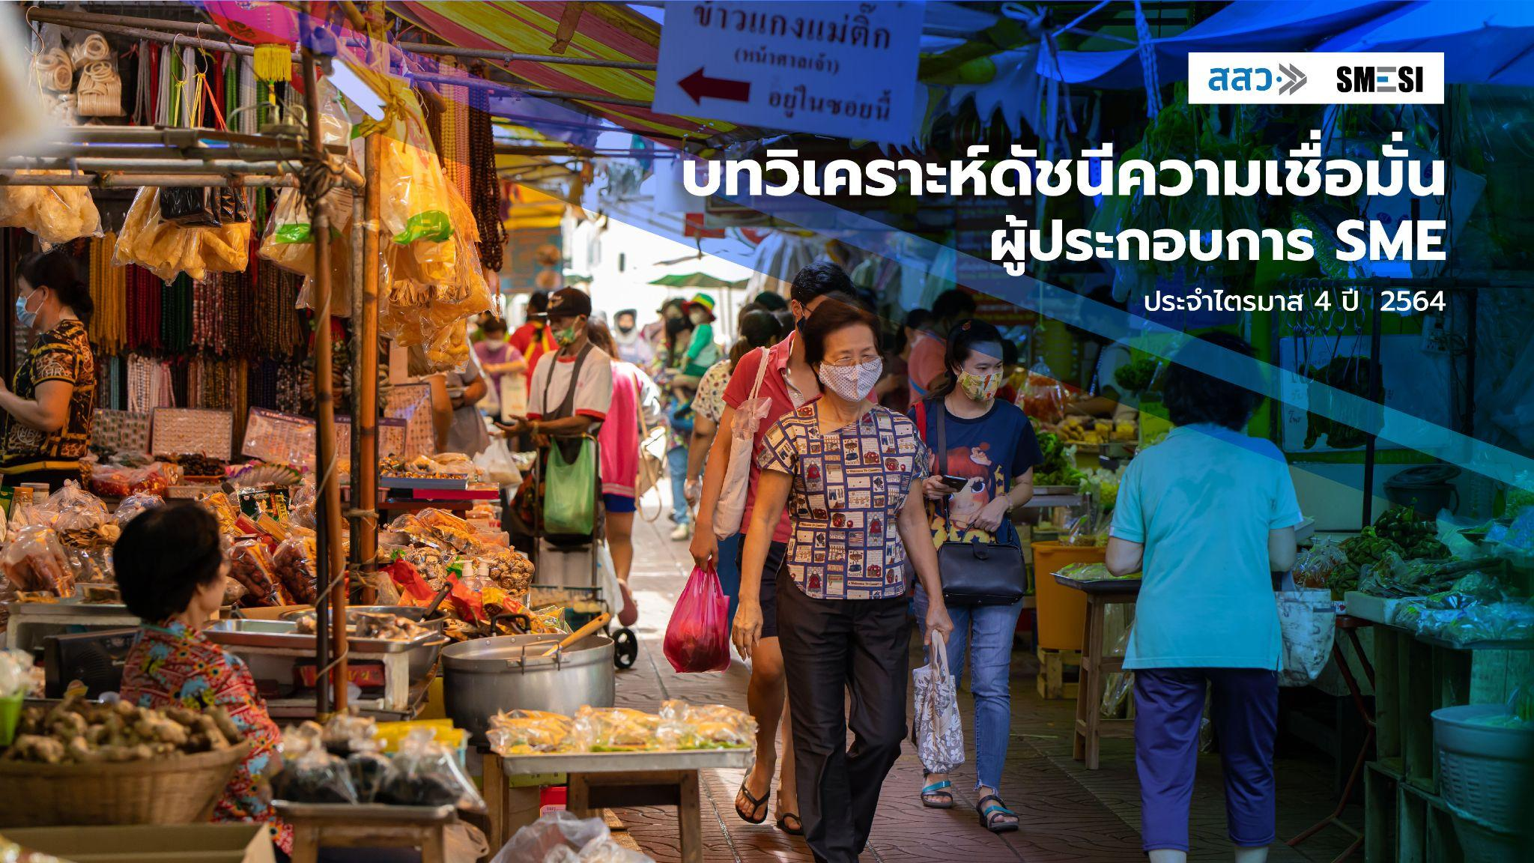



เปลี่ยนรูป
ต้นทุนสินค้าอุปโภค/ของสด เนื้อหมู
น้ำมัน
สงครามรัสเซีย
ประจำไตรมาส 1 ปี 2565
ประจำไตรมาส 3 ปี 2565

Slide 2
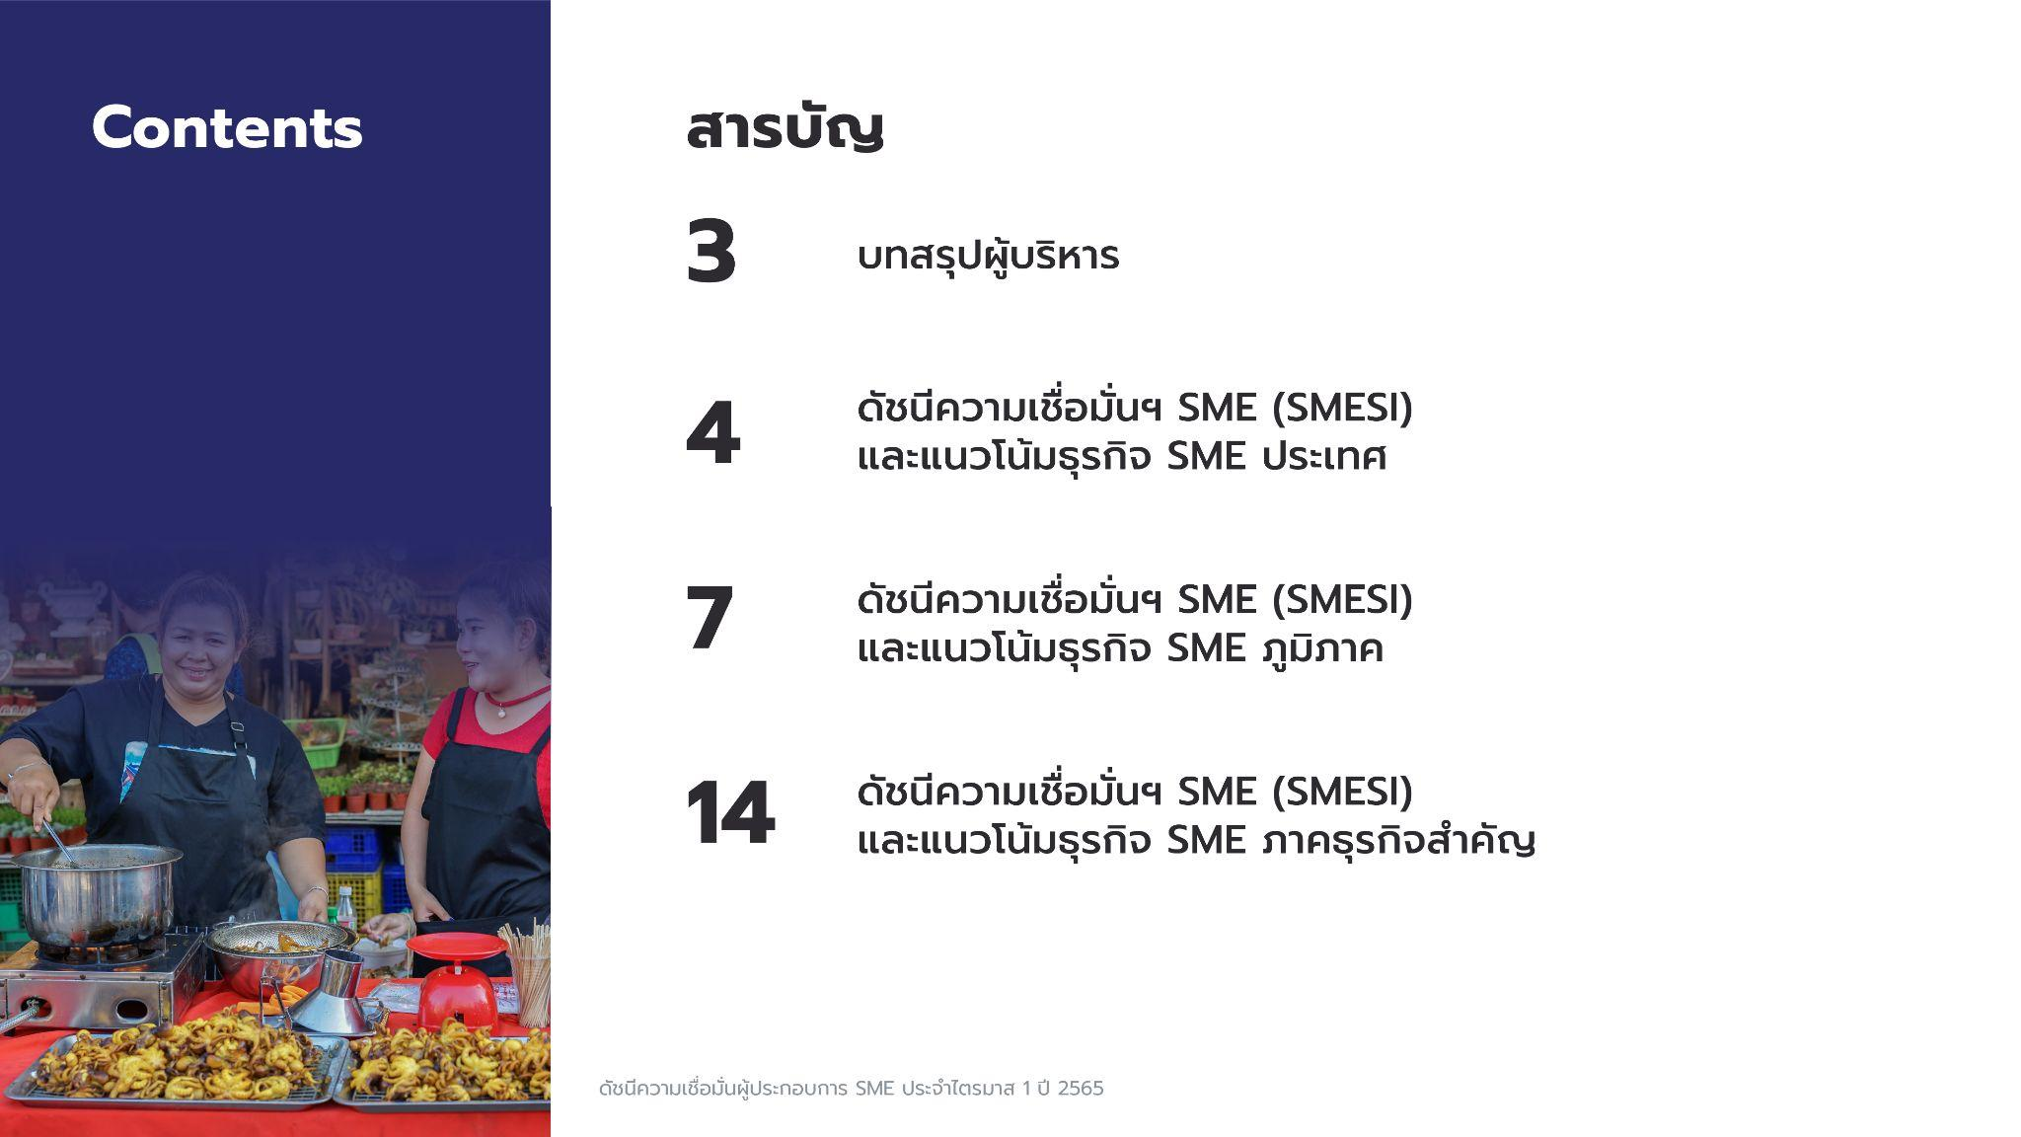

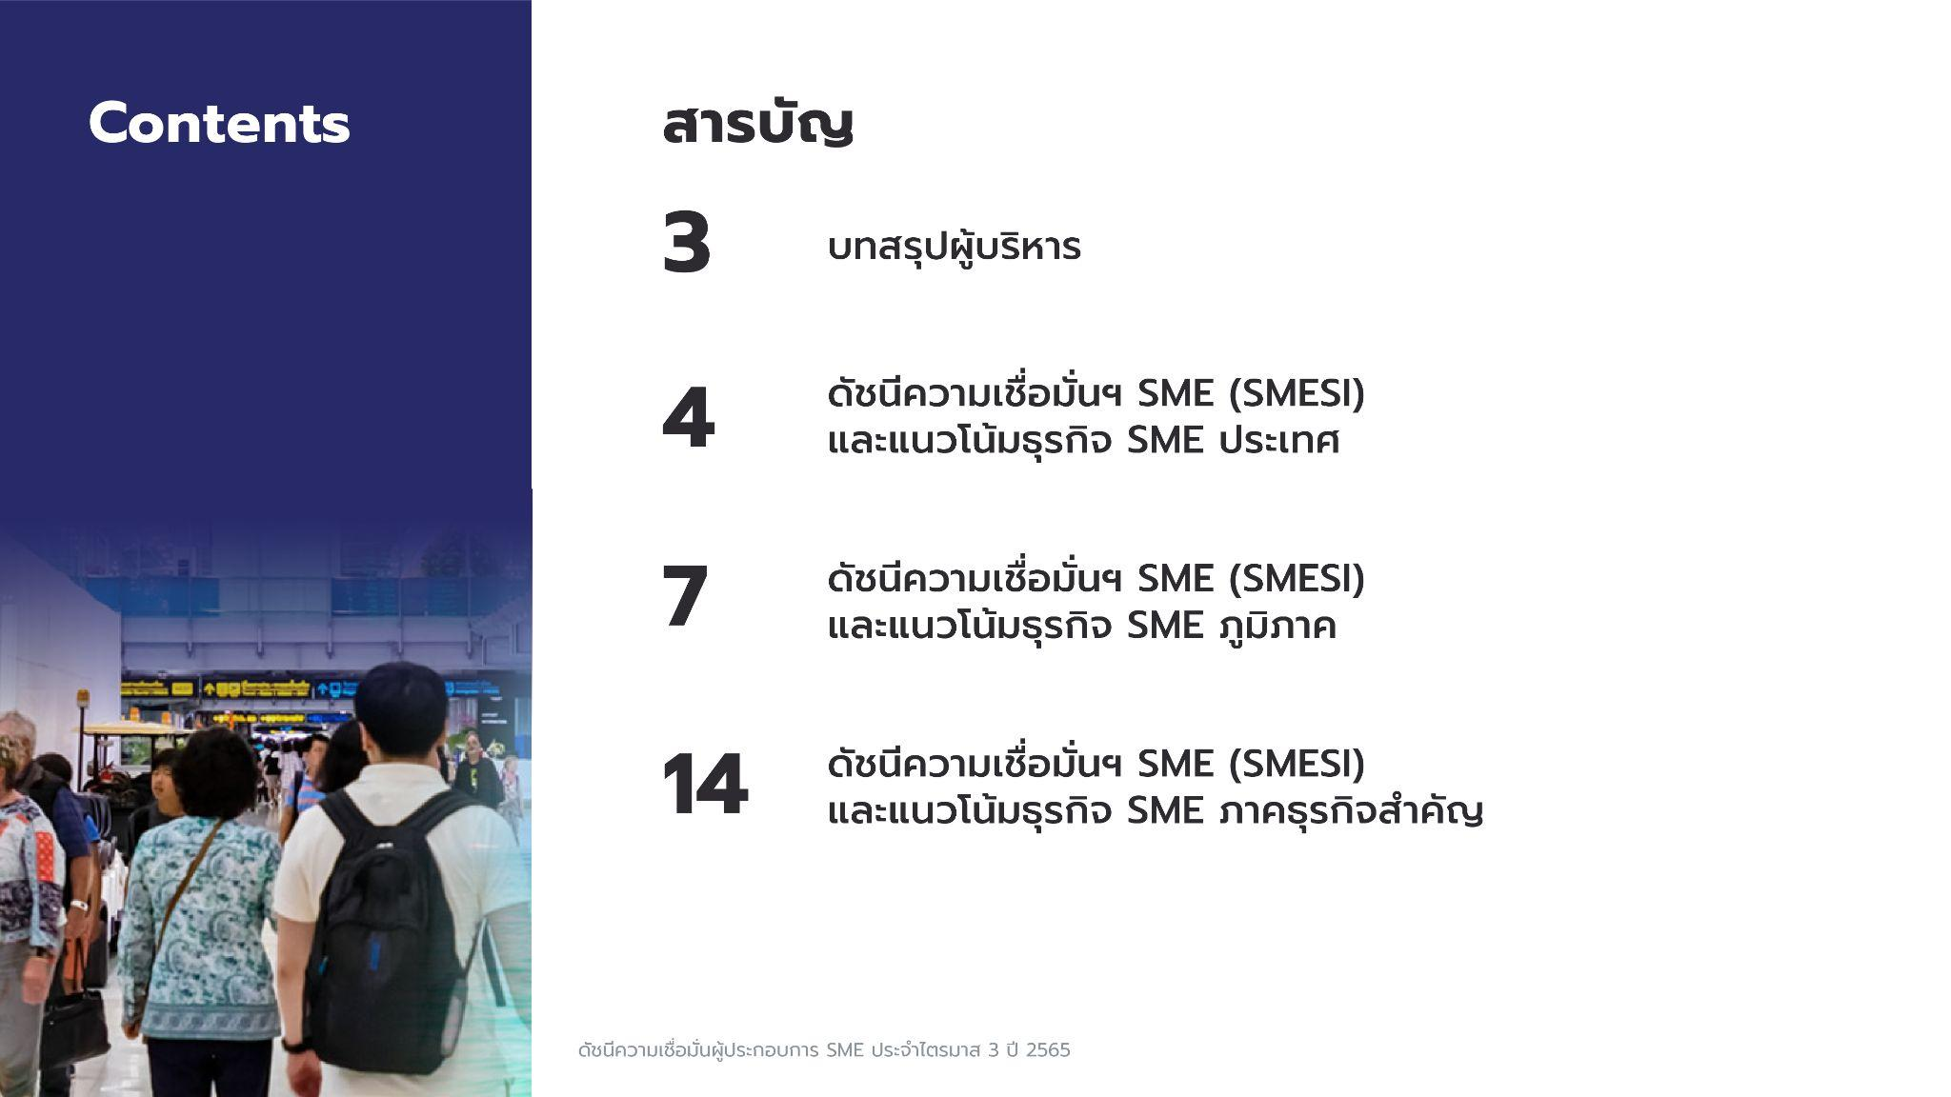
สารบัญ
ไตรมาส 2 ปี 2565

Slide 3
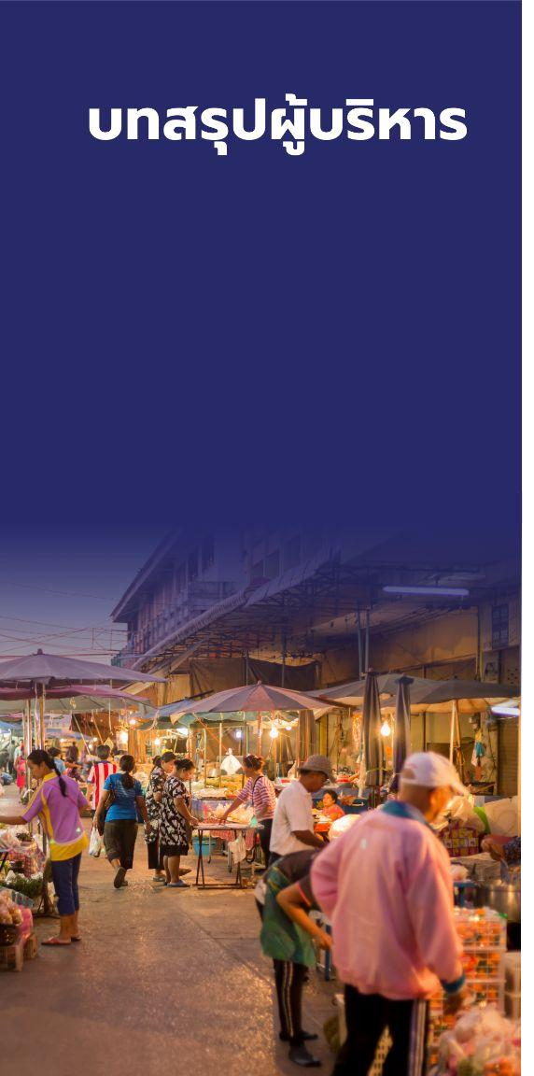
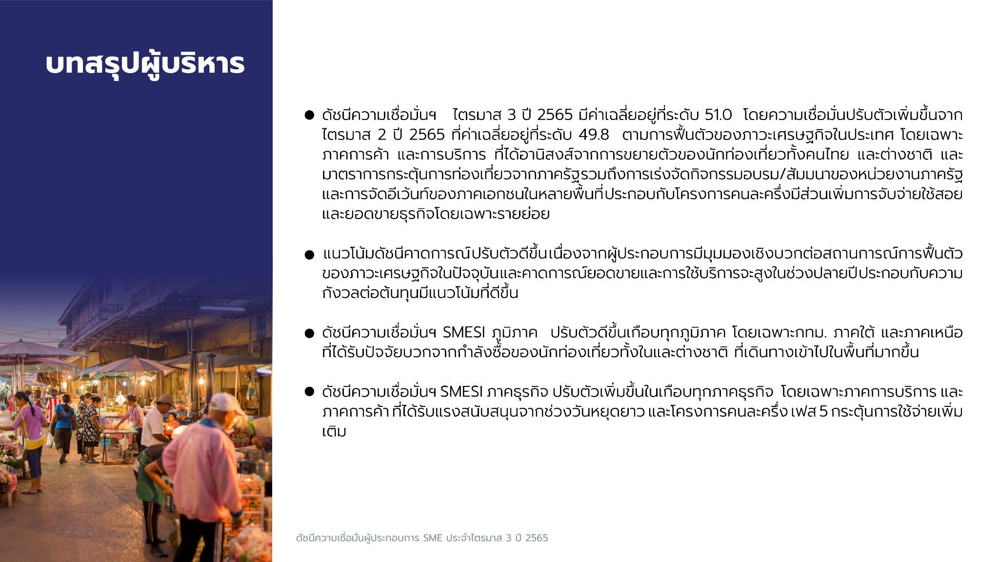
ดัชนีความเชื่อมั่นฯ ไตรมาส 3 ปี 2565 มีค่าเฉลี่ยอยู่ที่ระดับ 51.0 โดยความเชื่อมั่นปรับตัวเพิ่มขึ้นจากไตรมาส 2 ปี 2565 ที่ค่าเฉลี่ยอยู่ที่ระดับ 49.8 ตามการฟื้นตัวของภาวะเศรษฐกิจในประเทศ โดยเฉพาะภาคการค้า และการบริการ ที่ได้อานิสงส์จากการขยายตัวของนักท่องเที่ยวทั้งคนไทย และต่างชาติ และมาตราการกระตุ้นการท่องเที่ยวจากภาครัฐ รวมถึงการเร่งจัดกิจกรรมอบรม/สัมมนาของหน่วยงานภาครัฐ และการจัดอีเว้นท์ของภาคเอกชนในหลายพื้นที่ ประกอบกับโครงการคนละครึ่งมีส่วนเพิ่มการจับจ่ายใช้สอย และยอดขายธุรกิจโดยเฉพาะรายย่อย
แนวโน้มดัชนีคาดการณ์ ปรับตัวดีขึ้น เนื่องจากผู้ประกอบการมีมุมมองเชิงบวกต่อสถานการณ์การฟื้นตัวของภาวะเศรษฐกิจในปัจจุบัน และคาดการณ์ยอดขายและการใช้บริการจะสูงในช่วงปลายปี ประกอบกับความกังวลต่อต้นทุนมีแนวโน้มที่ดีขึ้น
ดัชนีความเชื่อมั่นฯ SMESI ภูมิภาค ปรับตัวดีขึ้นเกือบทุกภูมิภาค โดยเฉพาะกทม. ภาคใต้ และภาคเหนือ ที่ได้รับปยจัยบวกจากกำลังซื้อของนักท่องเที่ยวทั้งในแะต่างชาติ ที่เดินทางเข้าไปในพื้นที่มากขึ้น
ดัชนีความเชื่อมั่นฯ SMESI ภาคธุรกิจ ปรับตัวเพิ่มขึ้นในเกือบทุกภาคธุรกิจ โดยเฉพาะภาคการบริการ และภาคการค้า ที่ได้รับแรงสนับสนุนจากช่วงวันหยุดยาว และโครงการคนละครึ่ง เฟส 5 กระตุ้นการใช้จ่ายเพิ่มเติม
3

Slide 4

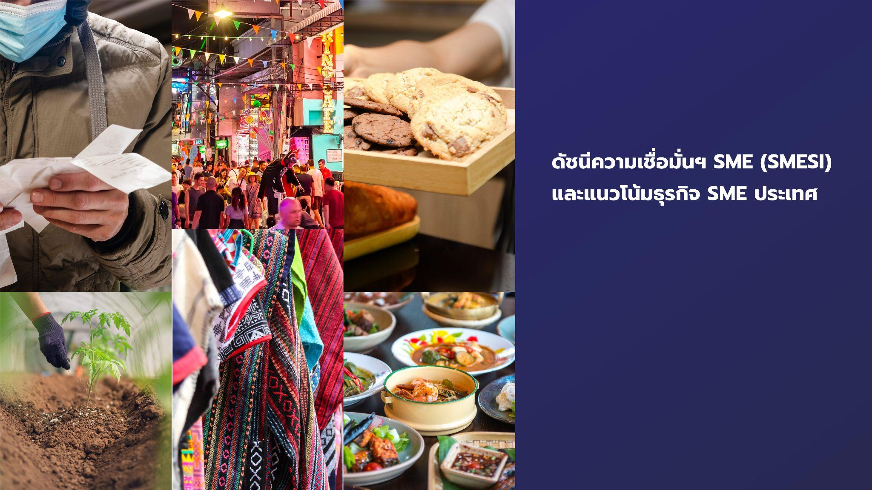
เปลี่ยนรูป

Slide 5
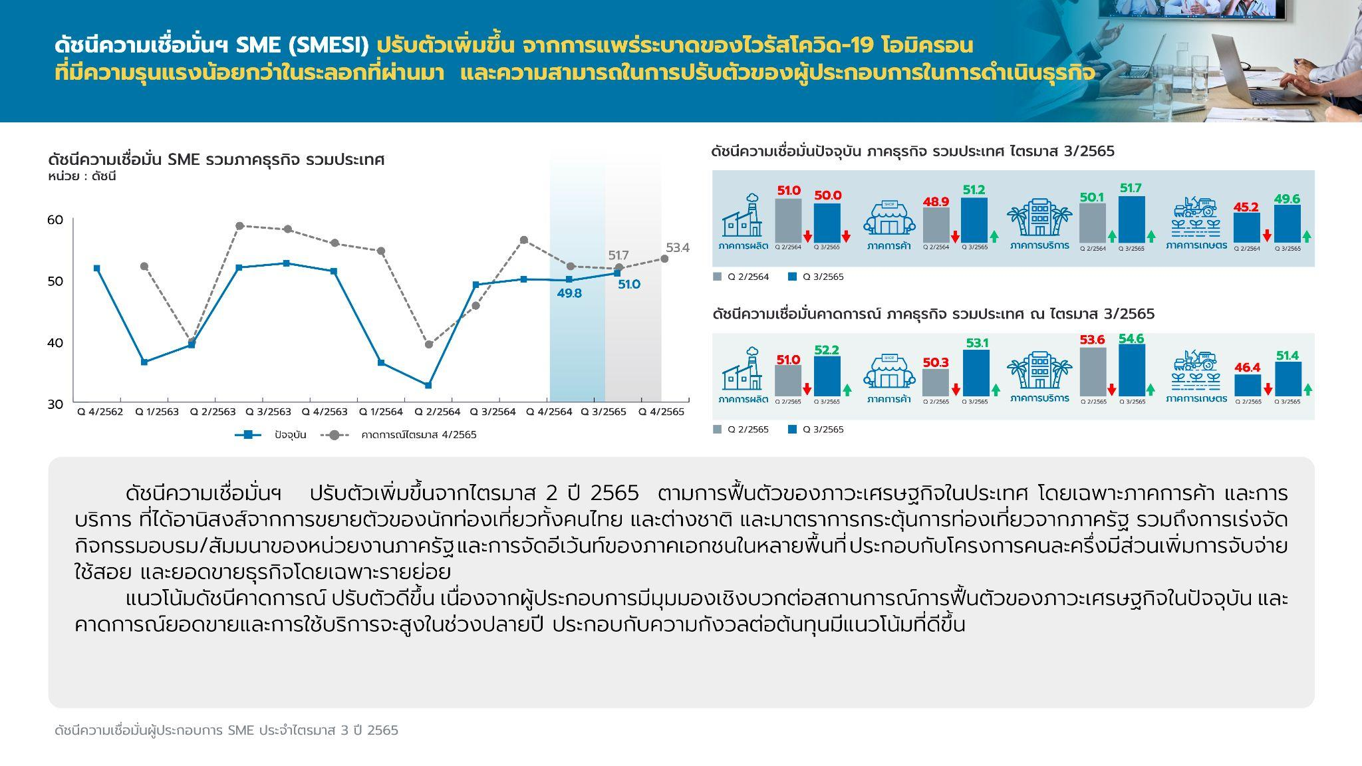
สาขาธุรกิจ | Q2/2565 | Q3/2565
รวมภาคการผลิต | 51.0 | 50.0
รวมภาคบริการ | 50.1 | 51.7
ธุรกิจการเกษตร | 45.2 | 49.6
รวมภาคการค้า | 48.9 | 51.2
ปัจจุบัน 51.0
คาดการณ์ 53.4
สาขาธุรกิจ คาดการณ์ | Q2/2565 | Q3/2565
รวมภาคการผลิต | 51.0 | 52.2
รวมภาคบริการ | 53.6 | 54.6
ธุรกิจการเกษตร | 46.4 | 51.4
รวมภาคการค้า | 50.3 | 53.1
ดัชนีความเชื่อมั่นฯ ปรับตัวเพิ่มขึ้นจากไตรมาส 2 ปี 2565 ตามการฟื้นตัวของภาวะเศรษฐกิจในประเทศ โดยเฉพาะภาคการค้า และการบริการ ที่ได้อานิสงส์จากการขยายตัวของนักท่องเที่ยวทั้งคนไทย และต่างชาติ และมาตราการกระตุ้นการท่องเที่ยวจากภาครัฐ รวมถึงการเร่งจัดกิจกรรมอบรม/สัมมนาของหน่วยงานภาครัฐ และการจัดอีเว้นท์ของภาคเอกชนในหลายพื้นที่ ประกอบกับโครงการคนละครึ่งมีส่วนเพิ่มการจับจ่ายใช้สอย และยอดขายธุรกิจโดยเฉพาะรายย่อย
แนวโน้มดัชนีคาดการณ์ ปรับตัวดีขึ้น เนื่องจากผู้ประกอบการมีมุมมองเชิงบวกต่อสถานการณ์การฟื้นตัวของภาวะเศรษฐกิจในปัจจุบัน และคาดการณ์ยอดขายและการใช้บริการจะสูงในช่วงปลายปี ประกอบกับความกังวลต่อต้นทุนมีแนวโน้มที่ดีขึ้น
5

Slide 6
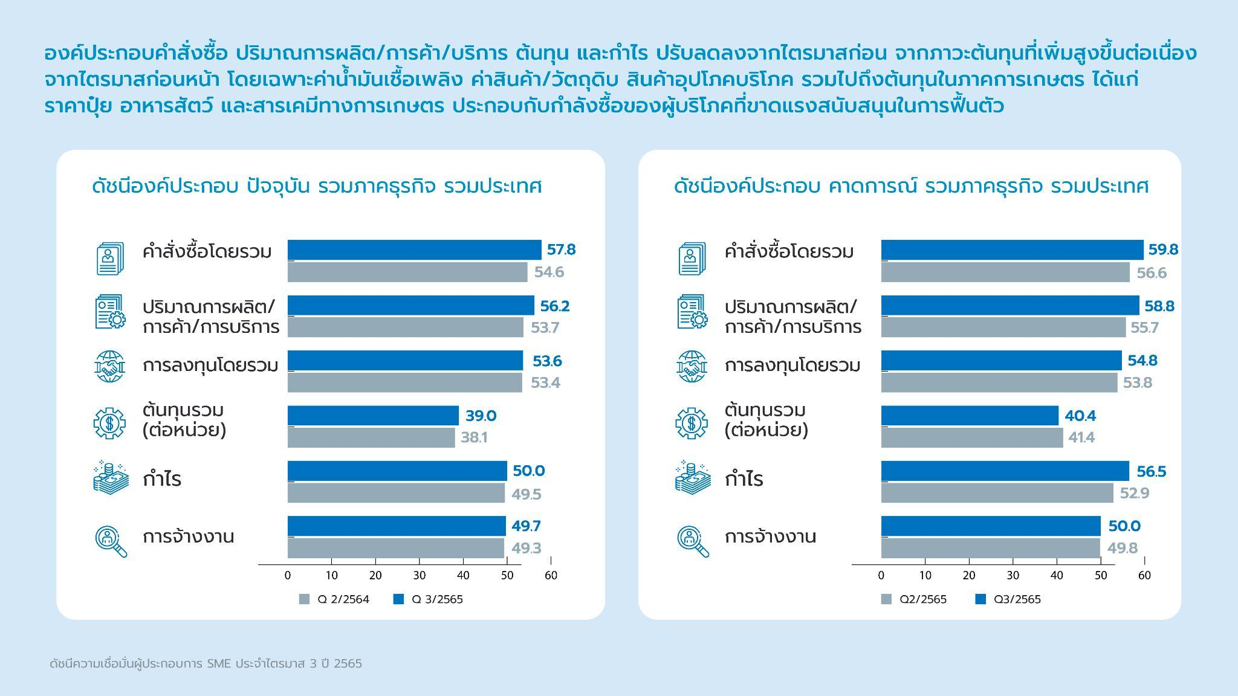
องค์ประกอบคำสั่งซื้อ ปริมาณการผลิต/การค้า/บริการ ต้นทุน และกำไร ปรับลดลงจากไตรมาสก่อน จากภาวะต้นทุนที่เพิ่มสูงขึ้นต่อเนื่องจากไตรมาสก่อนหน้า โดยเฉพาะค่าน้ำมันเชื้อเพลิง ค่าสินค้า/วัตถุดิบ สินค้าอุปโภคบริโภค รวมไปถึงต้นทุนในภาคการเกษตร ได้แก่ ราคาปุ๋ย อาหารสัตว์ และสารเคมีทางการเกษตร ประกอบกับกำลังซื้อของผู้บริโภคที่ขาดแรงสนับสนุนในการฟื้นตัว
ปัจจุบัน | Q2 | Q3
คำสั่งซื้อโดยรวม | 54.6 | 57.8
ปริมาณการผลิต/การค้า/การบริการ | 53.7 | 56.2
การลงทุนโดยรวม | 53.4 | 53.6
ต้นทุนโดยรวม (ต่อหน่วย) | 38.1 | 39.0
กำไร | 49.5 | 50.0
การจ้างงาน | 49.3 | 49.7
คาดการณ์ | Q2 | Q3
คำสั่งซื้อโดยรวม | 56.6 | 59.8
ปริมาณการผลิต/การค้า/การบริการ | 55.7 | 58.8
การลงทุนโดยรวม | 53.8 | 54.8
ต้นทุนโดยรวม (ต่อหน่วย) | 41.4 | 40.4
กำไร | 52.9 | 56.5
การจ้างงาน | 49.8 | 50.0
6

Slide 7
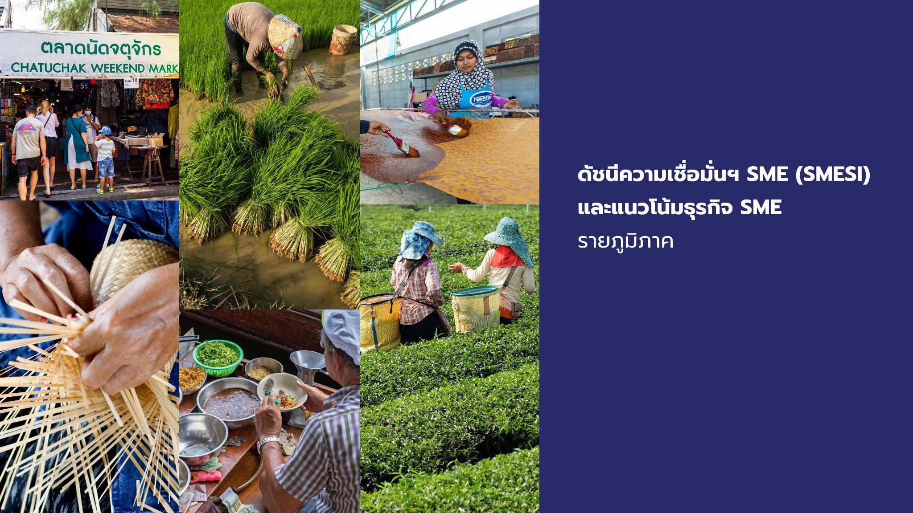
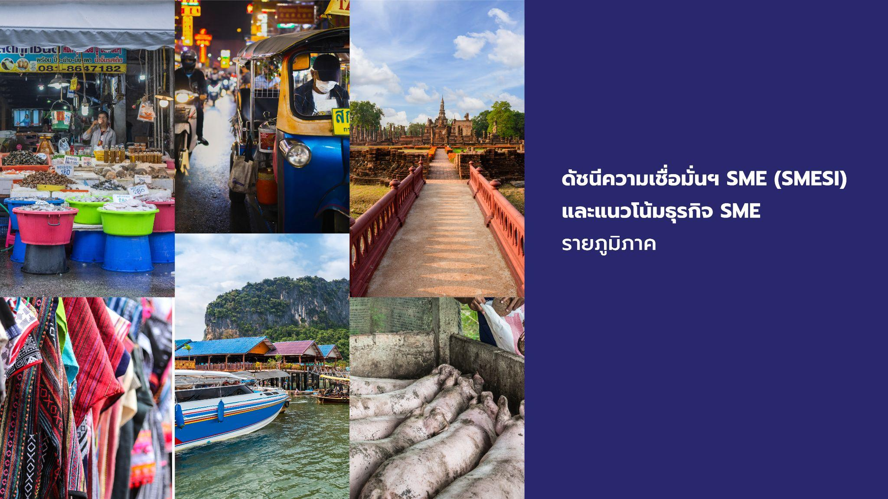

Slide 8
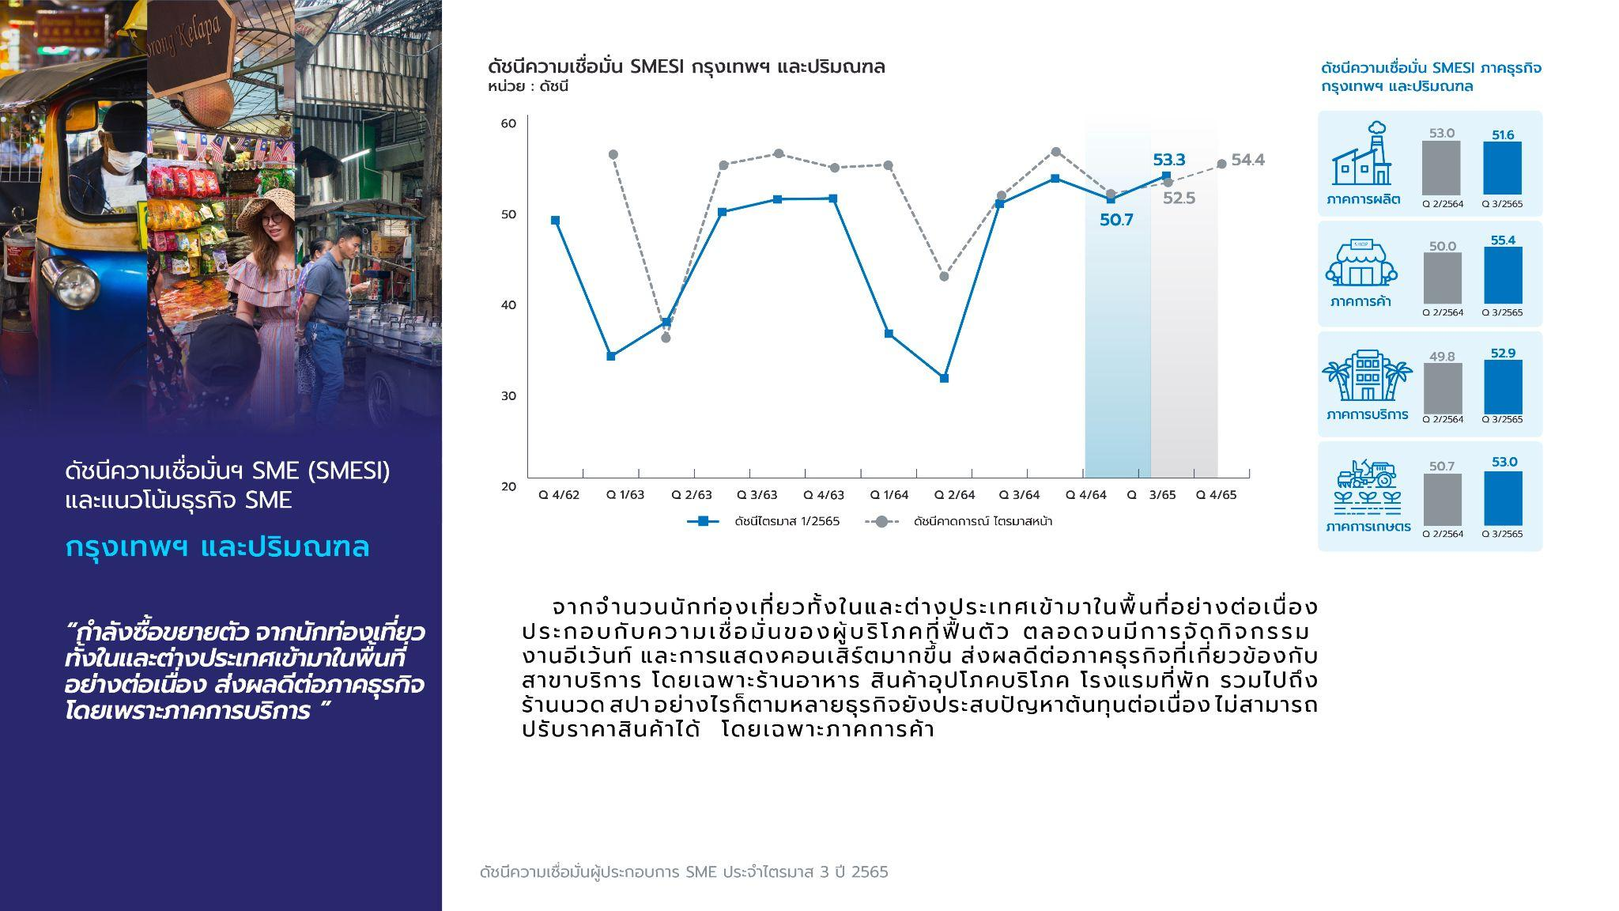
ผลิต การค้า บริการ เกษตร
กทม
สาขาธุรกิจ | Q2/2565 | Q3/2565
รวมภาคการผลิต | 53.0 | 51.6
รวมภาคบริการ | 49.8 | 52.9
ธุรกิจการเกษตร | 50.7 | 53.0
รวมภาคการค้า | 50.0 | 55.4
ปัจจุบัน 53.3
คาดการณ์ 54.4
จากจำนวนนักท่องเที่ยวทั้งในและต่างประเทศเข้ามาในพื้นที่อย่างต่อเนื่อง ประกอบกับความเชื่อมั่นของผู้บริโภคที่ฟื้นตัว ตลอดจนมีการจัดกิจกรรม งานอีเว้นท์ และการแสดงคอนเสิร์ตมากขึ้น ส่งผลดีต่อภาคธุรกิจที่เกี่ยวข้องกับสาขาบริการ โดยเฉพาะร้านอาหาร สินค้าอุปโภคบริโภค โรงแรมที่พัก รวมไปถึง ร้านนวด สปา อย่างไรก็ตามหลายธุรกิจยังประสบปัญหาต้นทุนต่อเนื่อง ไม่สามารถปรับราคาสินค้าได้ โดยเฉพาะภาคการค้า
กำลังซื้อขยายตัว จากนักท่องเที่ยวทั้งในและต่างประเทศเข้ามาในพื้นที่อย่างต่อเนื่อง ส่งผลดีต่อภาคธุรกิจ โดยเพราะภาคการบริการ
8

Slide 9
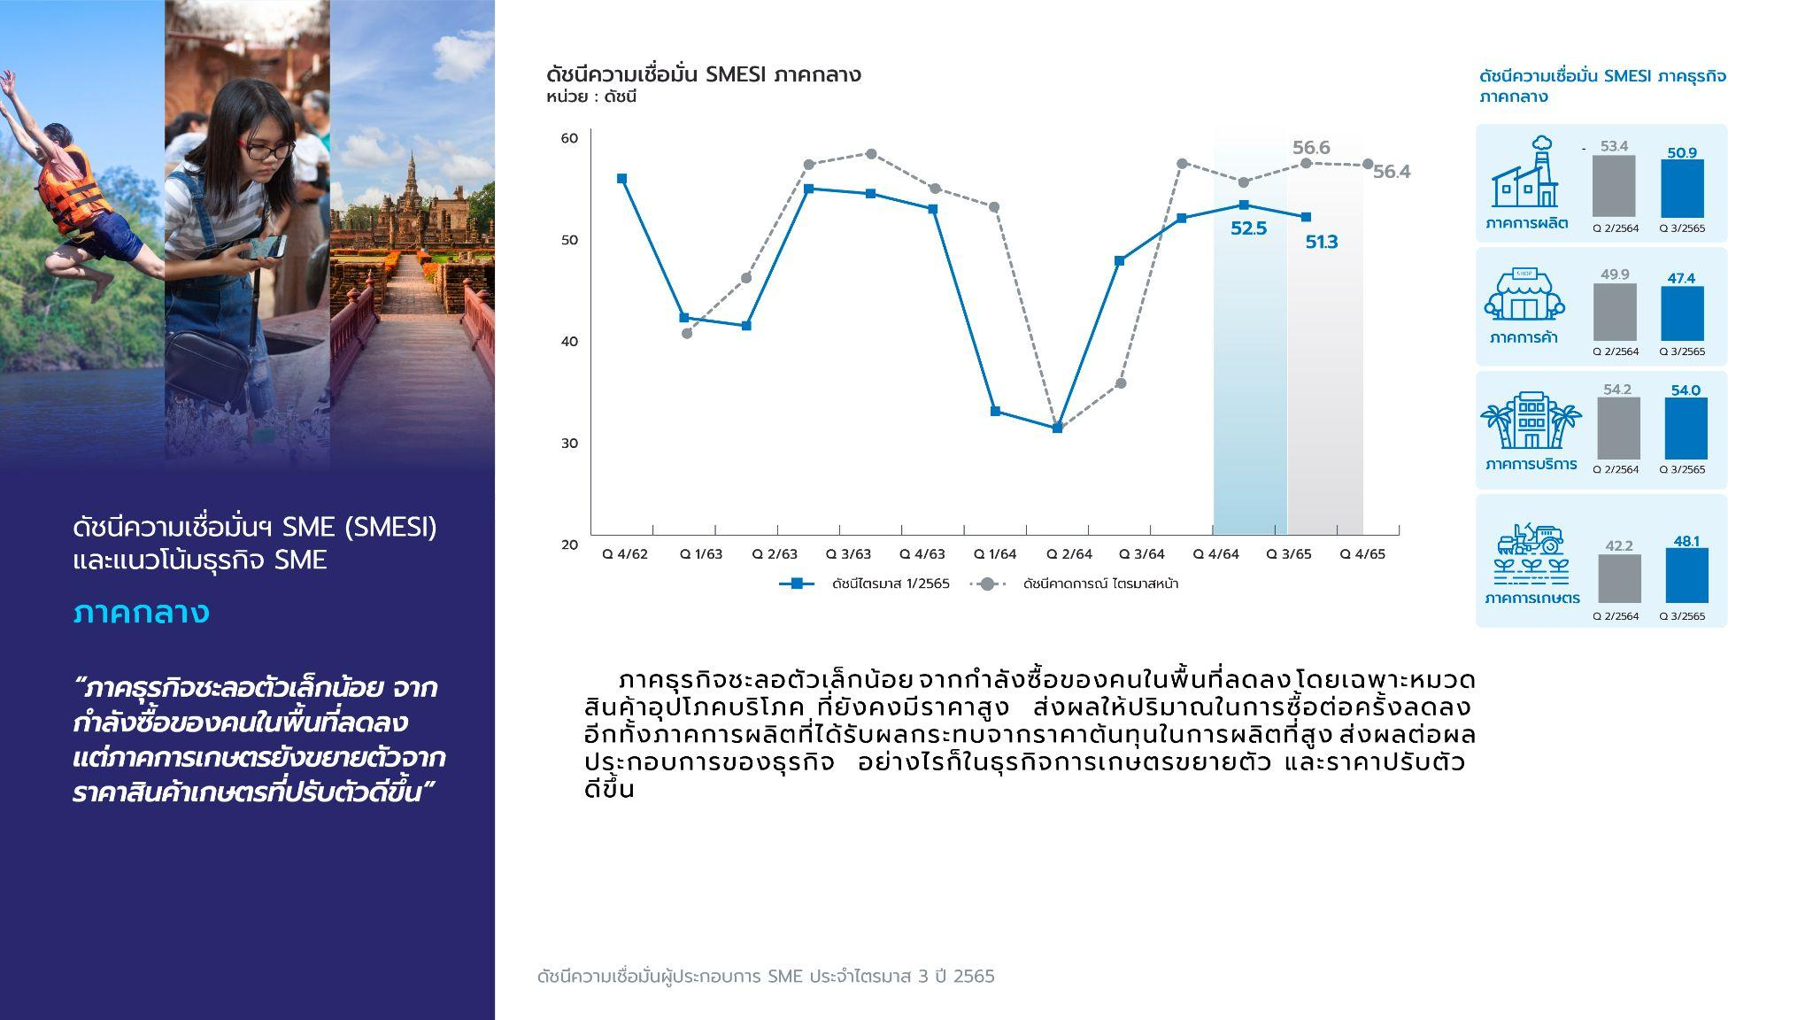
ผลิต การค้า บริการ เกษตร
กลาง
สาขาธุรกิจ | Q2/2565 | Q3/2565
รวมภาคการผลิต | 53.4 | 50.9
รวมภาคบริการ | 54.2 | 54.0
ธุรกิจการเกษตร | 42.2 | 48.1
รวมภาคการค้า | 49.9 | 47.4
ปัจจุบัน 51.3
คาดการณ์ 56.4
ภาคธุรกิจชะลอตัวเล็กน้อย จากกำลังซื้อของคนในพื้นที่ลดลง โดยเฉพาะหมวดสินค้าอุปโภคบริโภค ที่ยังคงมีราคาสูง ส่งผลให้ปริมาณในการซื้อต่อครั้งลดลง
อีกทั้งภาคการผลิตที่ได้รับผลกระทบจากราคาต้นทุนในการผลิตที่สูง ส่งผลต่อผลประกอบการของธุรกิจ อย่างไรก็ในธุรกิจการเกษตรขยายตัว และราคาปรับตัวดีขึ้น
ภาคธุรกิจชะลอตัวเล็กน้อย จากกำลังซื้อของคนในพื้นที่ลดลง แต่ภาคการเกษตรยังขยายตัว จากราคาสินค้าเกษตรที่ปรับตัวดีขึ้น
9

Slide 10
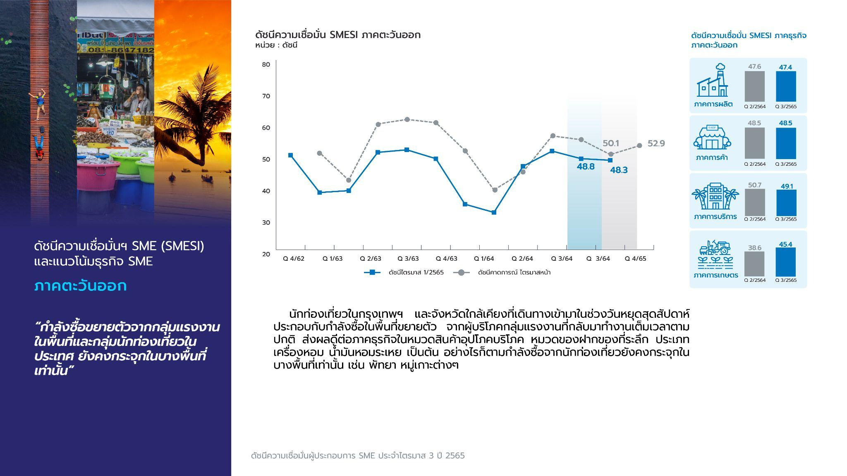
ผลิต การค้า บริการ เกษตร
ออก
สาขาธุรกิจ | Q2/2565 | Q3/2565
รวมภาคการผลิต | 47.6 | 47.4
รวมภาคบริการ | 50.7 | 49.1
ธุรกิจการเกษตร | 38.6 | 45.4
รวมภาคการค้า | 48.5 | 48.5
ปัจจุบัน 48.3
คาดการณ์ 52.9
นักท่องเที่ยวในกรุงเทพฯ และจังหวัดใกล้เคียงที่เดินทางเข้ามาในช่วงวันหยุดสุดสัปดาห์ ประกอบกับกำลังซื้อในพื้นที่ขยายตัว จากผู้บริโภคกลุ่มแรงงานที่กลับมาทำงานเต็มเวลาตามปกติ ส่งผลดีต่อภาคธุรกิจในหมวดสินค้าอุปโภคบริโภค หมวดของฝากของที่ระลึก ประเภทเครื่องหอม น้ำมันหอมระเหย เป็นต้น อย่างไรก็ตามกำลังซื้อจากนักท่องเที่ยวยังคงกระจุกในบางพื้นที่เท่านั้น เช่น พัทยา หมู่เกาะต่างๆ
กำลังซื้อขยายตัวจากกลุ่มแรงงานในพื้นที่และกลุ่มนักท่องเที่ยวในประเทศ ยังคงกระจุกในบางพื้นที่เท่านั้น
10

Slide 11
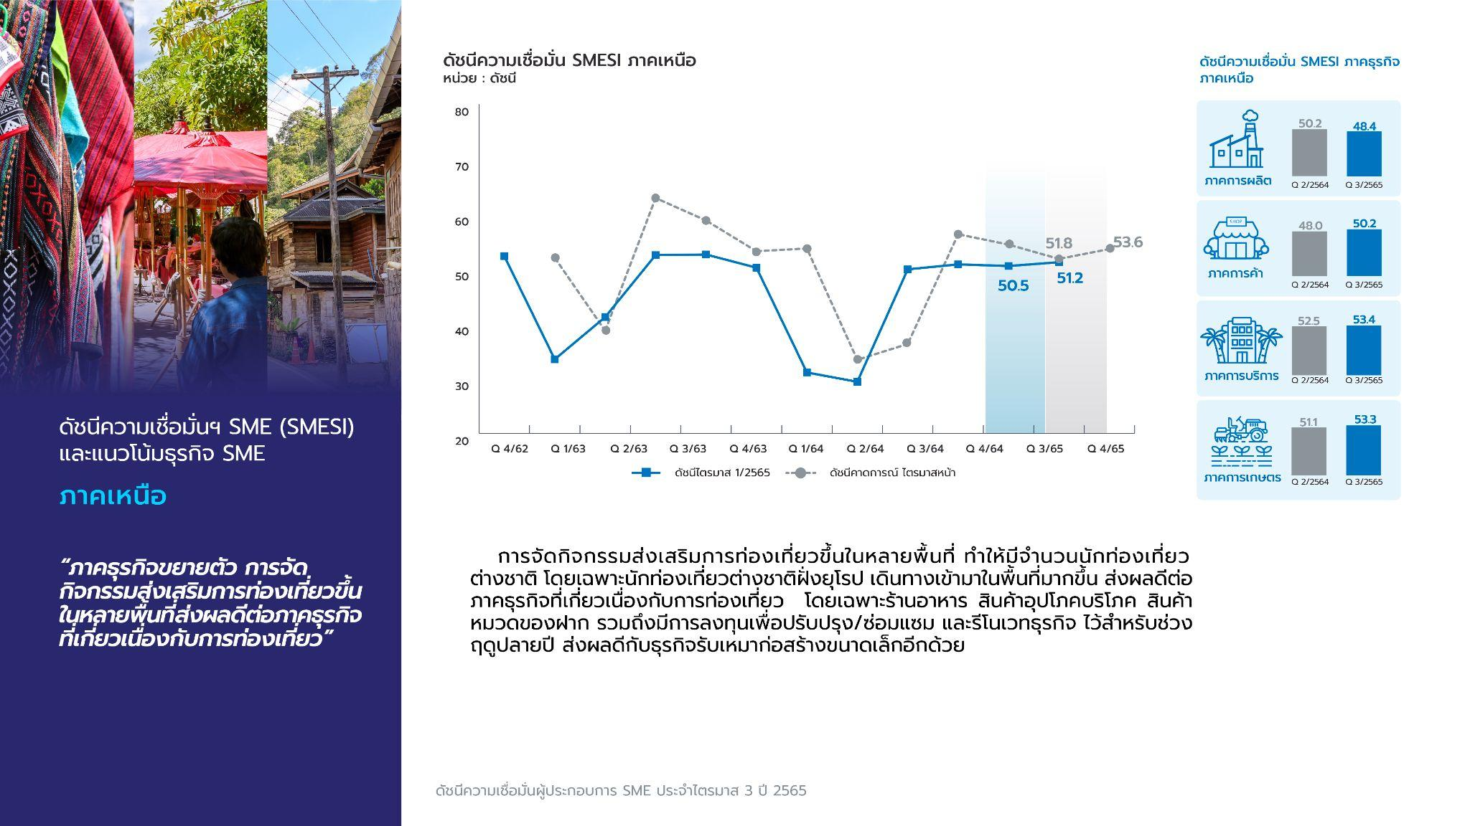
ผลิต การค้า บริการ เกษตร
เหนือ
สาขาธุรกิจ | Q2/2565 | Q3/2565
รวมภาคการผลิต | 50.2 | 48.4
รวมภาคบริการ | 52.5 | 53.4
ธุรกิจการเกษตร | 51.1 | 53.3
รวมภาคการค้า | 48.0 | 50.2
ปัจจุบัน 51.2
คาดการณ์ 53.6
การจัดกิจกรรมส่งเสริมการท่องเที่ยวขึ้นในหลายพื้นที่ ทำให้มีจำนวนนักท่องเที่ยวต่างชาติ โดยเฉพาะนักท่องเที่ยวต่างชาติฝั่งยุโรป เดินทางเข้ามาในพื้นที่มากขึ้น ส่งผลดีต่อภาคธุรกิจที่เกี่ยวเนื่องกับการท่องเที่ยว โดยเฉพาะร้านอาหาร สินค้าอุปโภคบริโภค สินค้าหมวดของฝาก รวมถึงมีการลงทุนเพื่อปรับปรุง/ซ่อมแซม และรีโนเวทธุรกิจ ไว้สำหรับช่วงฤดูปลายปี ส่งผลดีกับธุรกิจรับเหมาก่อสร้างขนาดเล็กอีกด้วย
ภาคธุรกิจขยายตัว การจัดกิจกรรมส่งเสริมการท่องเที่ยวขึ้นในหลายพื้นที่ ส่งผลดีต่อภาคธุรกิจที่เกี่ยวเนื่องกับการท่องเที่ยว
11

Slide 12
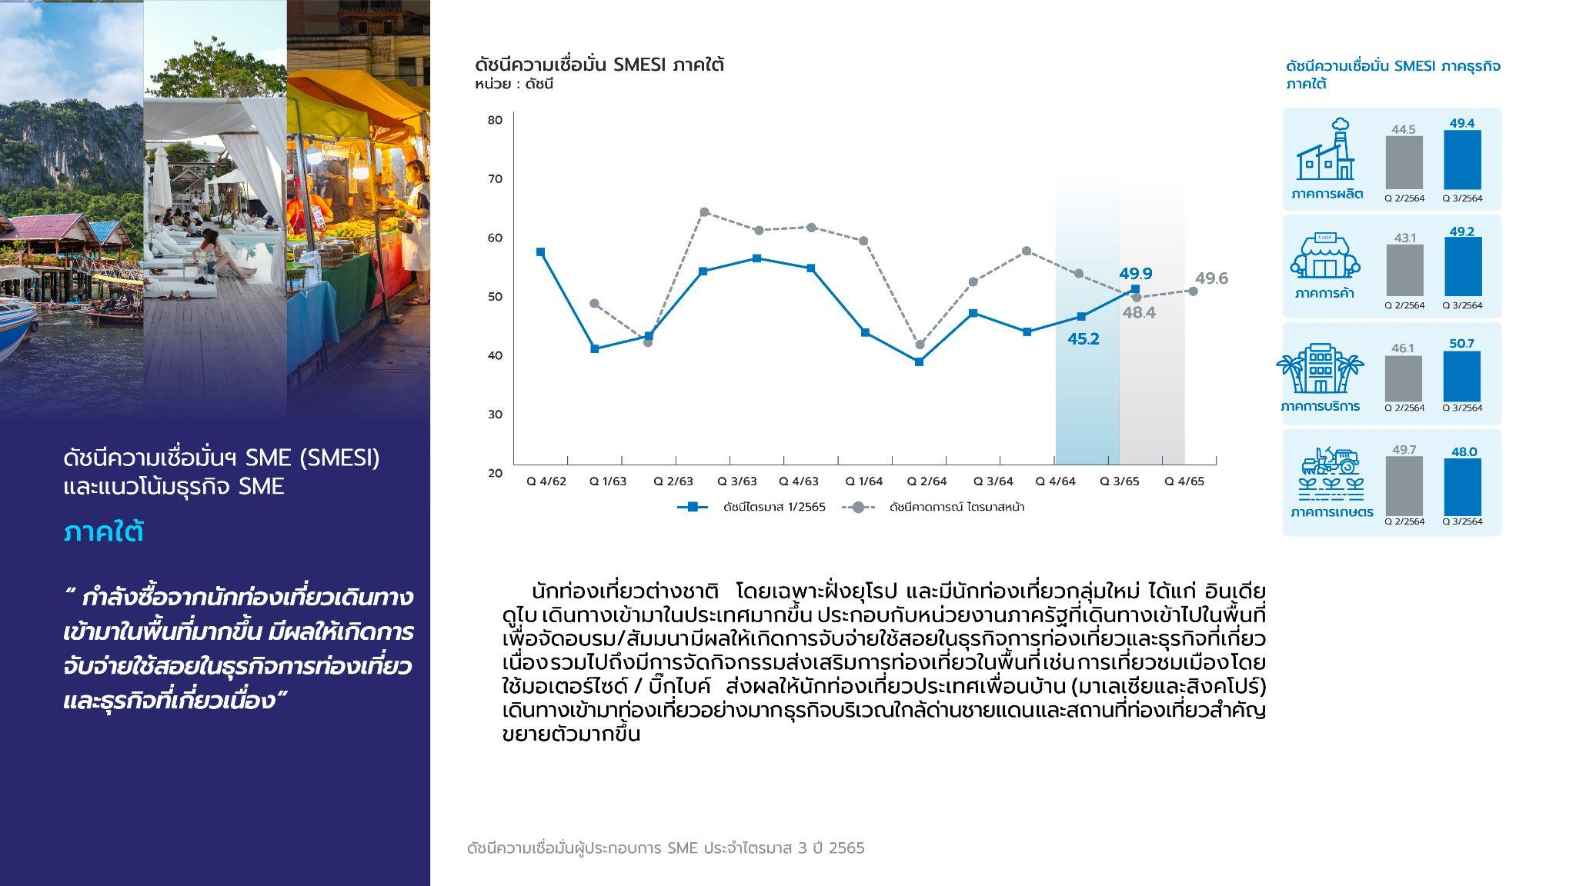
ผลิต การค้า บริการ เกษตร
ใต้
สาขาธุรกิจ | Q2/2565 | Q3/2565
รวมภาคการผลิต | 44.5 | 49.4
รวมภาคบริการ | 46.1 | 50.7
ธุรกิจการเกษตร | 49.7 | 48.0
รวมภาคการค้า | 43.1 | 49.2
ปัจจุบัน 49.9
คาดการณ์ 49.6
นักท่องเที่ยวต่างชาติ โดยเฉพาะฝั่งยุโรป และมีนักท่องเที่ยวกลุ่มใหม่ ได้แก่ อินเดีย ดูไบ เดินทางเข้ามาในประเทศมากขึ้น ประกอบกับหน่วยงานภาครัฐที่เดินทางเข้าไปในพื้นที่เพื่อจัดอบรม/สัมมนา มีผลให้เกิดการจับจ่ายใช้สอยในธุรกิจการท่องเที่ยวและธุรกิจที่เกี่ยวเนื่อง รวมไปถึงมีการจัดกิจกรรมส่งเสริมการท่องเที่ยวในพื้นที่ เช่น การเที่ยวชมเมือง โดยใช้มอเตอร์ไซด์ / บิ๊กไบค์ ส่งผลให้นักท่องเที่ยวประเทศเพื่อนบ้าน (มาเลเซียและสิงคโปร์) เดินทางเข้ามาท่องเที่ยวอย่างมาก ธุรกิจบริเวณใกล้ด่านชายแดน และสถานที่ท่องเที่ยวสำคัญขยายตัวมากขึ้น
กำลังซื้อจากนักท่องเที่ยวเดินทางเข้ามาในพื้นที่มากขึ้น มีผลให้เกิดการจับจ่ายใช้สอยในธุรกิจการท่องเที่ยวและธุรกิจที่เกี่ยวเนื่อง
12

Slide 13
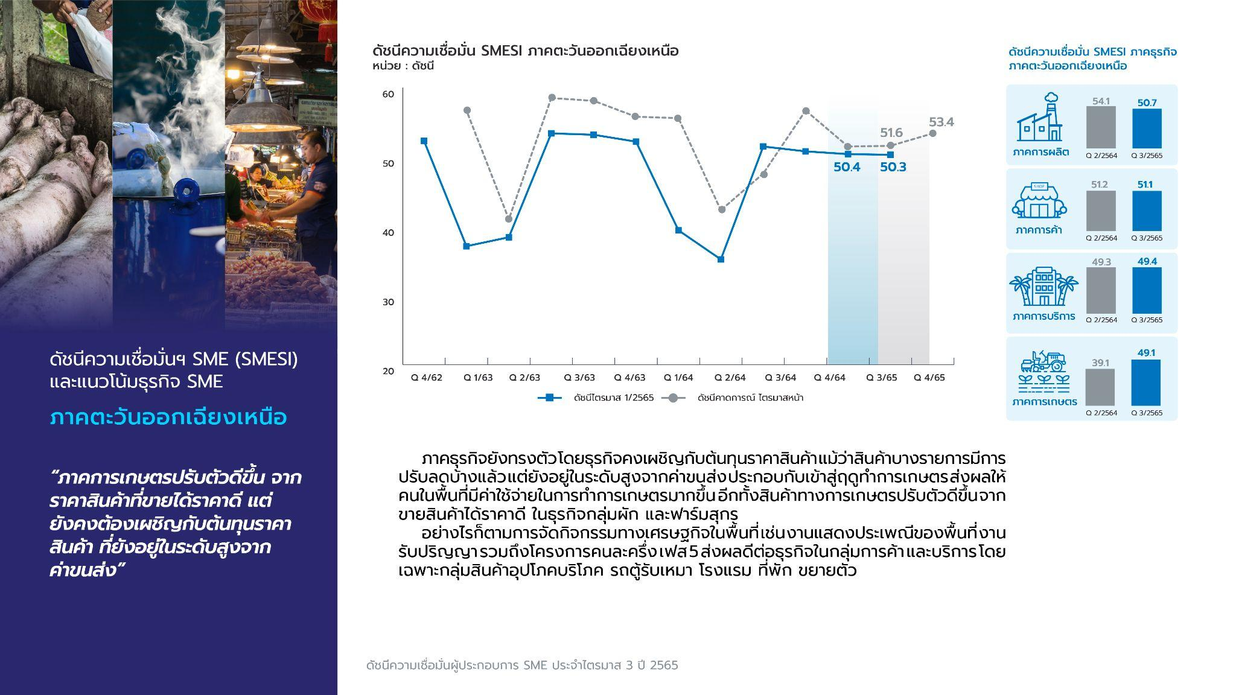
ผลิต การค้า บริการ เกษตร
อีสาน
สาขาธุรกิจ | Q2/2565 | Q3/2565
รวมภาคการผลิต | 54.1 | 50.7
รวมภาคบริการ | 49.3 | 49.4
ธุรกิจการเกษตร | 39.1 | 49.1
รวมภาคการค้า | 51.2 | 51.1
ปัจจุบัน 50.3
คาดการณ์ 53.4
ภาคธุรกิจยังทรงตัว โดยธุรกิจคงเผชิญกับต้นทุนราคาสินค้า แม้ว่าสินค้าบางรายการมีการปรับลดบ้างแล้ว แต่ยังอยู่ในระดับสูงจากค่าขนส่ง ประกอบกับเข้าสู่ฤดูทำการเกษตร ส่งผลให้คนในพื้นที่มีค่าใช้จ่ายในการทำการเกษตรมากขึ้น อีกทั้งสินค้าทางการเกษตรปรับตัวดีขึ้น จากขายสินค้าได้ราคาดี ในธุรกิจกลุ่มผัก และฟาร์มสุกร
อย่างไรก็ตามการจัดกิจกรรมทางเศรษฐกิจในพื้นที่ เช่น งานแสดงประเพณีของพื้นที่ งานรับปริญญา รวมถึงโครงการคนละครึ่ง เฟส 5 ส่งผลดีต่อธุรกิจในกลุ่มการค้า และบริการ โดยเฉพาะกลุ่มสินค้าอุปโภคบริโภค รถตู้รับเหมา โรงแรม ที่พัก ขยายตัว
ภาคการเกษตรปรับตัวดีขึ้น จากราคาสินค้าที่ขายได้ราคาดี แต่ยังคงต้องเผชิญกับต้นทุนราคาสินค้า ที่ยังอยู่ในระดับสูงจากค่าขนส่ง
13

Slide 14


เปลี่ยนรูป

Slide 15
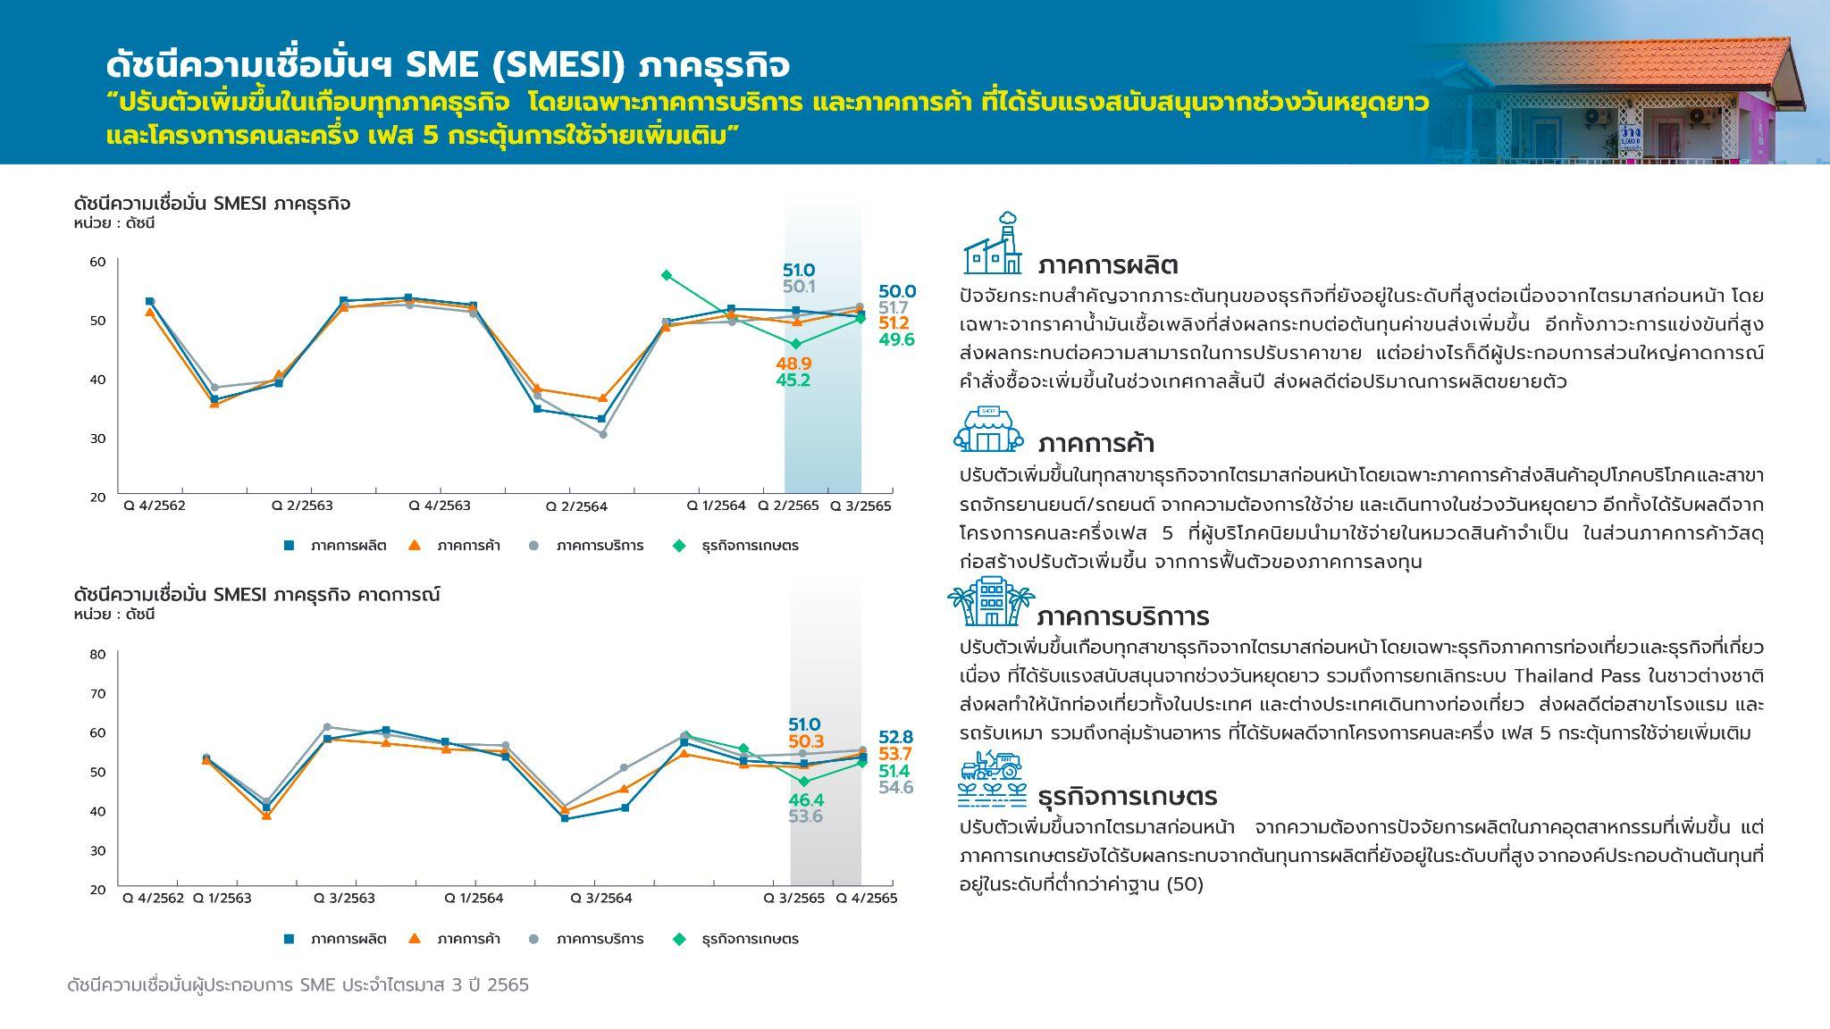
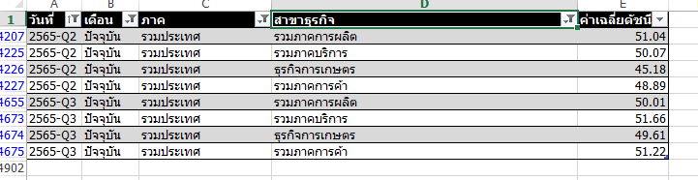
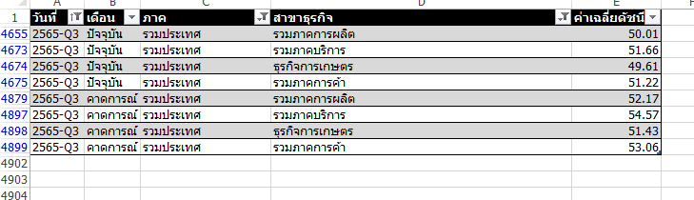
ดัชนีความเชื่อมั่นฯ SMESI ภาคธุรกิจ
“ปรับตัวเพิ่มขึ้นในเกือบทุกภาคธุรกิจ โดยเฉพาะภาคการบริการ และภาคการค้า ที่ได้รับแรงสนับสนุนจากช่วงวันหยุดยาว และโครงการคนละครึ่ง เฟส 5 กระตุ้นการใช้จ่ายเพิ่มเติม ”
ภาคการผลิต
ปัจจัยกระทบสำคัญจากภาระต้นทุนของธุรกิจที่ยังอยู่ในระดับที่สูงต่อเนื่องจากไตรมาสก่อนหน้า โดยเฉพาะจากราคาน้ำมันเชื้อเพลิงที่ส่งผลกระทบต่อต้นทุนค่าขนส่งเพิ่มขึ้น อีกทั้งภาวะการแข่งขันที่สูง ส่งผลกระทบต่อความสามารถในการปรับราคาขาย แต่อย่างไรก็ดีผู้ประกอบการส่วนใหญ่คาดการณ์คำสั่งซื้อจะเพิ่มขึ้นในช่วงเทศกาลสิ้นปี ส่งผลดีต่อปริมาณการผลิตขยายตัว
ภาคการค้า
ปรับตัวเพิ่มขึ้นในทุกสาขาธุรกิจจากไตรมาสก่อนหน้า โดยเฉพาะภาคการค้าส่งสินค้าอุปโภคบริโภต และสาขารถจักรยานยนต์/รถยนต์ จากความต้องการใช้จ่าย และเดินทางในช่วงวันหยุดยาว อีกทั้งได้รับผลดีจากโครงการคนละครึ่งเฟส 5 ที่ผู้บริโภคนิยมนำมาใช้จ่ายในหมวดสินค้าจำเป็น ในส่วนภาคการค้าวัสดุก่อสร้างปรับตัวเพิ่มขึ้น จากการฟื้นตัวของภาคการลงทุน
ภาคการบริการ
ปรับตัวเพิ่มขึ้นเกือบทุกสาขาธุรกิจจากไตรมาสก่อนหน้า โดยเฉพาะธุรกิจภาคการท่องเที่ยว และธุรกิจที่เกี่ยวเนื่อง ที่ได้รับแรงสนับสนุนจากช่วงวันหยุดยาว รวมงการยกเลิกระบบ Thailand Pass ในชาวต่างชาติ ส่งผลทำให้นักท่องเที่ยวทั้งในประเทศ และต่างประเทศเดินทางท่องเที่ยว ส่งผลดีต่อสาขาโรงแรม และรถรับเหมา รวมถึงกลุ่มร้านอาหาร ที่ได้รับผลดีจากโครงการคนละครึ่ง เฟส 5 กระตุ้นการใช้จ่ายเพิ่มเติม
ภาคธุรกิจการเกษตร
ปรับตัวเพิ่มขึ้นจากไตรมาสก่อนหน้า จากความต้องการปัจจัยการผลิตในภาคอุตสาหกรรมที่เพิ่มขึ้น แต่ภาคการเกษตรยังได้รับผลกระทบจากต้นทุนการผลิตที่ยังอยู่ในระดับบที่สูง จากองค์ประกอบด้านต้นทุนที่อยู่ในระดับที่ต่ำกว่าค่าฐาน (50)

Slide 16
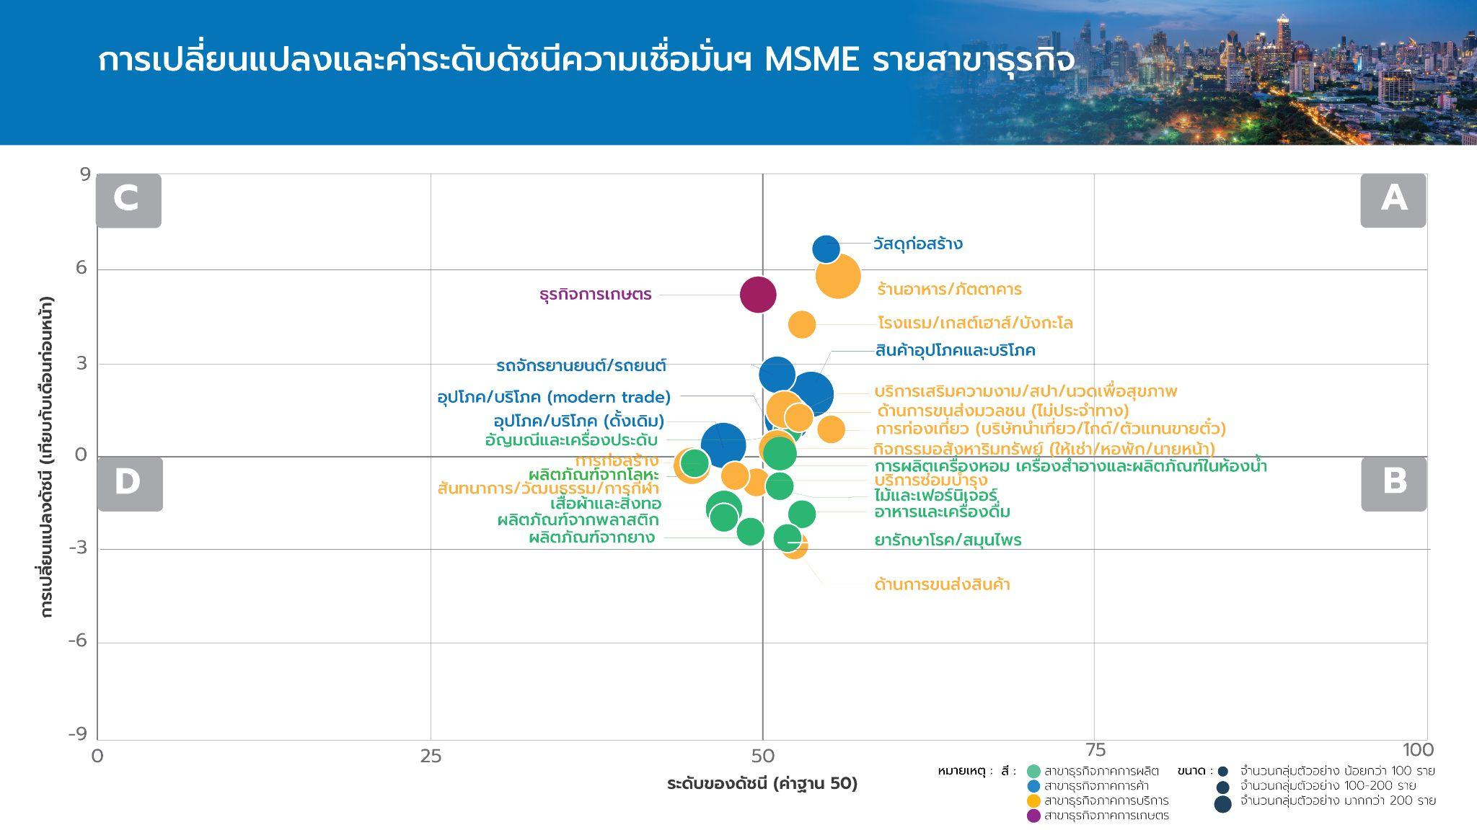

Slide 17
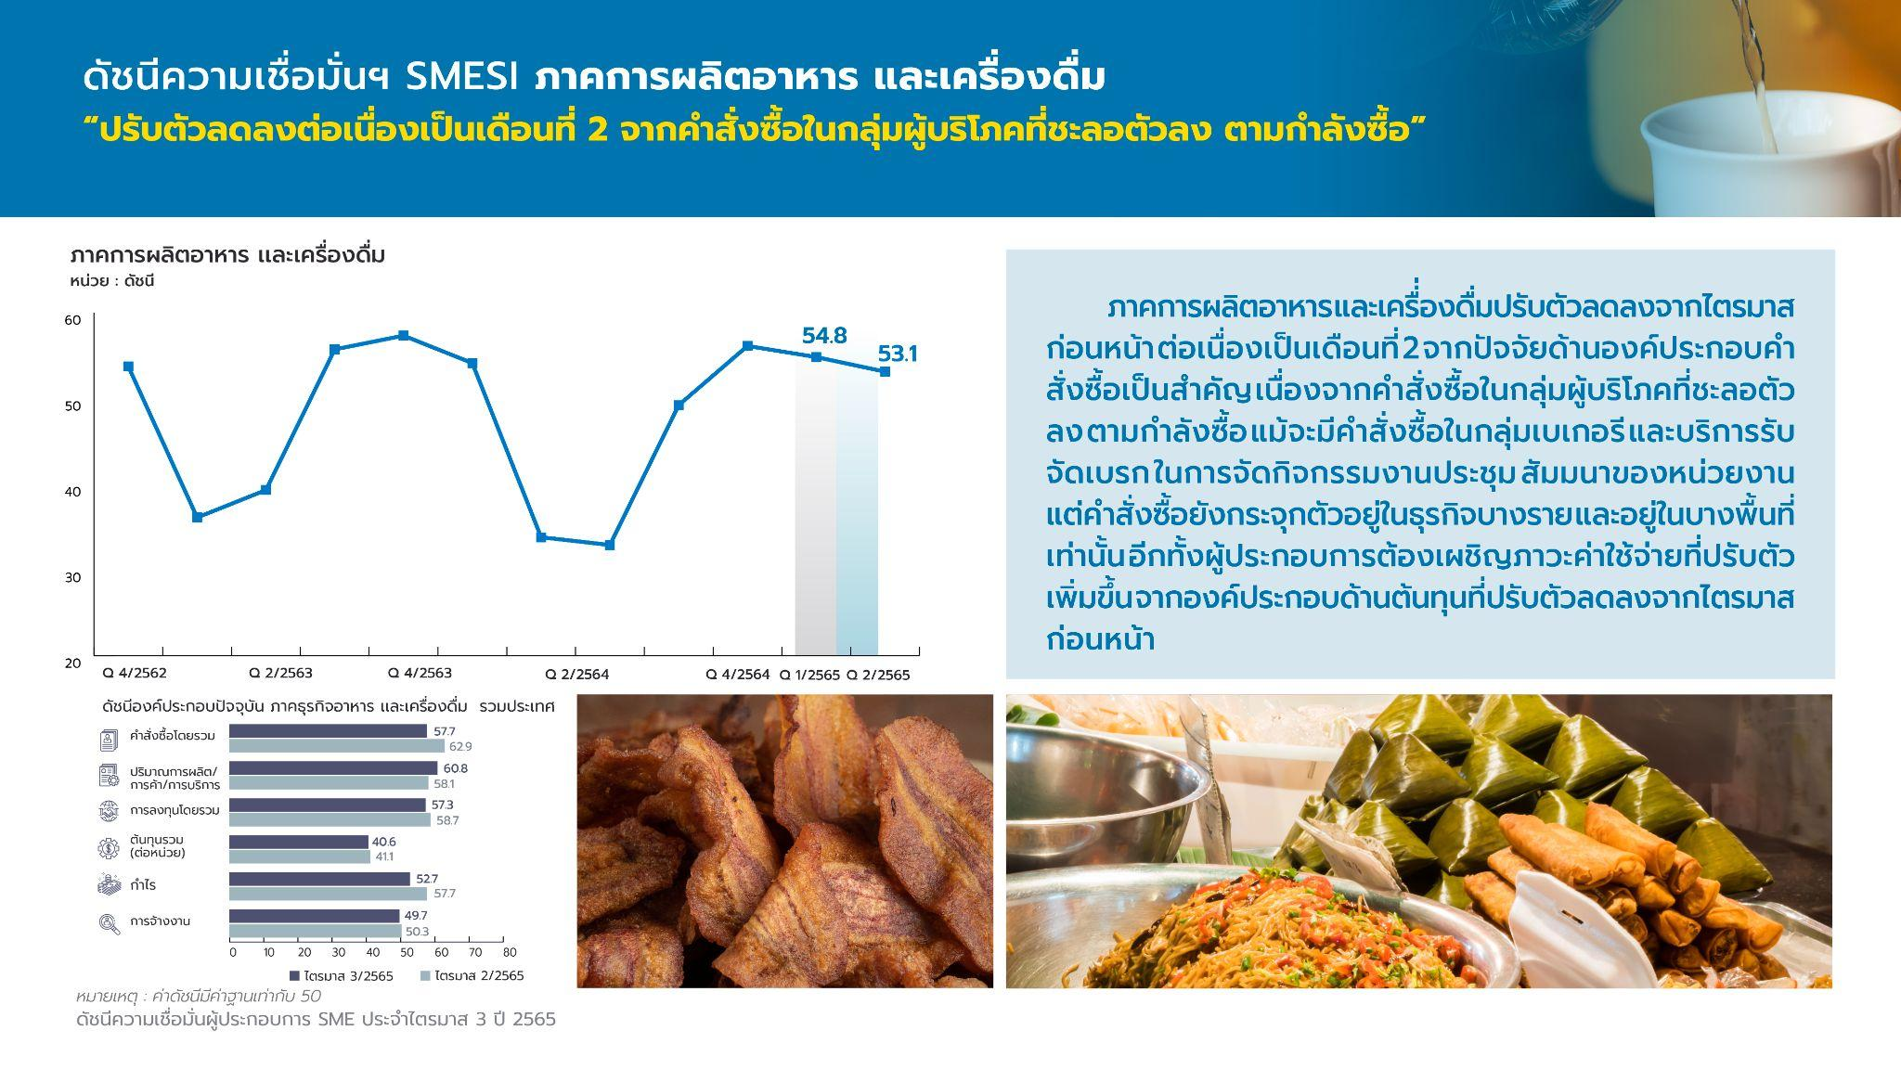

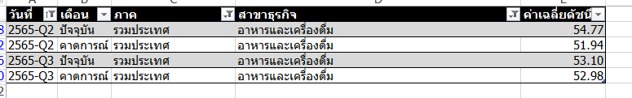
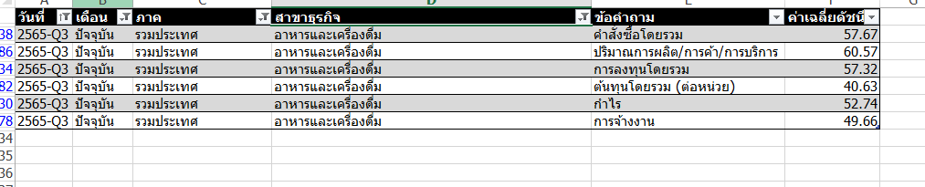
ดัชนีความเชื่อมั่นฯ SMESI ภาคการผลิตอาหาร และเครื่องดื่ม
“ปรับตัวลดลงต่อเนื่องเป็นเดือนที่ 2 จากคำสั่งซื้อในกลุ่มผู้บริโภคที่ชะลอตัวลง ตามกำลังซื้อ ”
ภาคการผลิตอาหาร และเครื่่องดื่มปรับตัวลดลงจากไตรมาสก่อนหน้า ต่อเนื่องเป็นเดือนที่ 2 จากปัจจัยด้านองค์ประกอบคำสั่งซื้อเป็นสำคัญ เนื่องจากคำสั่งซื้อในกลุ่มผู้บริโภคที่ชะลอตัวลง ตามกำลังซื้อ แม้จะมีคำสั่งซื้อในกลุ่มเบเกอรี และบริการรับจัดเบรก ในการจัดกิจกรรมงานประชุม สัมมนาของหน่วยงาน แต่คำสั่งซื้อยังกระจุกตัวอยู่ในธุรกิจบางราย และอยู่ในบางพื้นที่เท่านั้น อีกทั้งผู้ประกอบการต้องเผชิญภาวะค่าใช้จ่ายที่ปรับตัวเพิ่มขึ้น จากองค์ประกอบด้านต้นทุนที่ปรับตัวลดลงจากไตรมาสก่อนหน้า

Slide 18
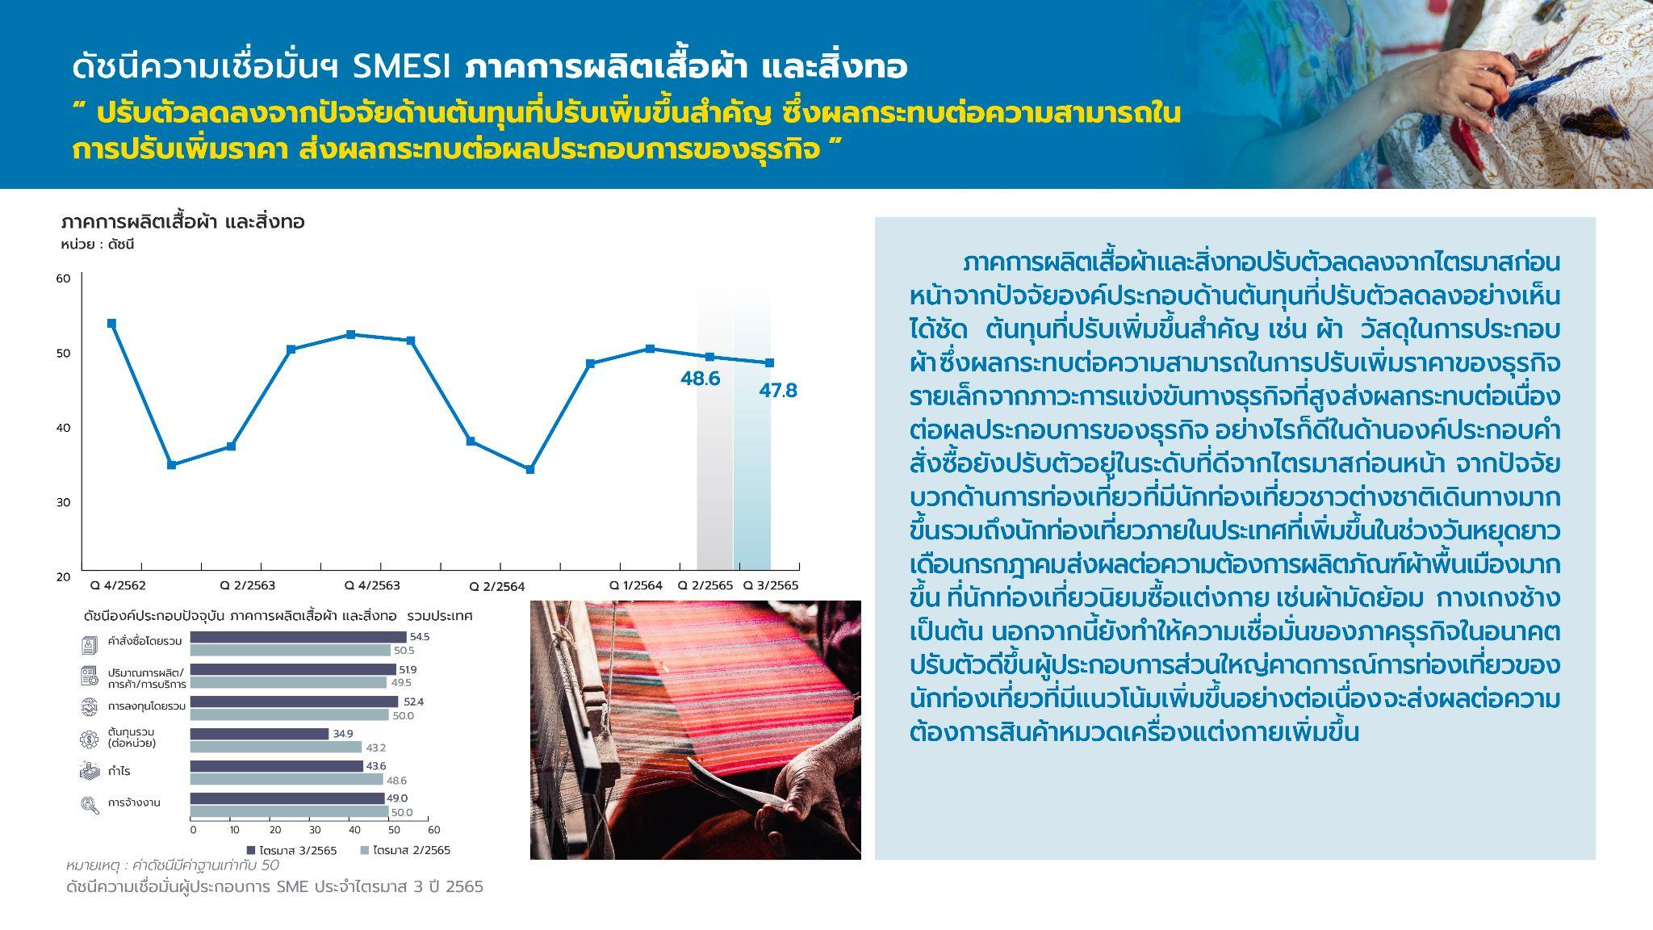
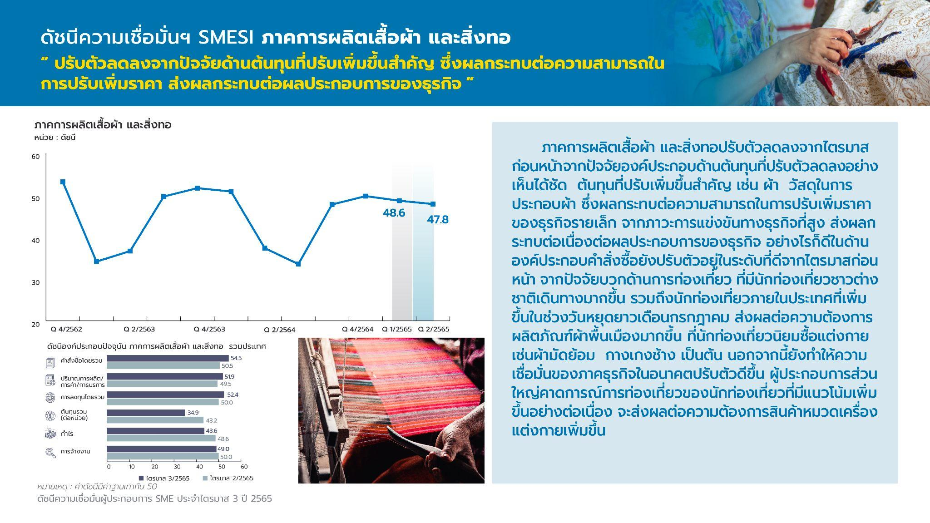
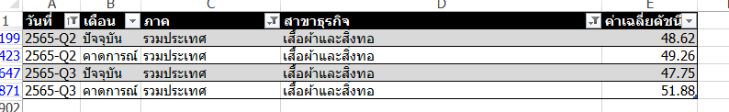
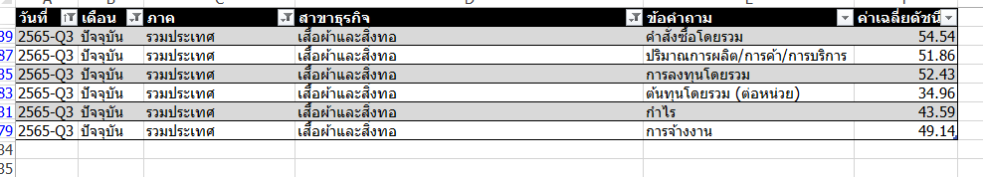
ดัชนีความเชื่อมั่นฯ SMESI ภาคการผลิตเสื้อผ้า และสิ่งทอ
“ปรับตัวลดลงจากปัจจัยด้านต้นทุนที่ปรับเพิ่มขึ้นสำคัญ ซึ่งผลกระทบต่อความสามารถในการปรับเพิ่มราคา ส่งผลกระทบต่อผลประกอบการของธุรกิจ”
ภาคการผลิตเสื้อผ้า และสิ่งทอปรับตัวลดลงจากไตรมาสก่อนหน้า จากปัจจัยองค์ประกอบด้านต้นทุนที่ปรับตัวลดลงอย่างเห็นได้ชัด ต้นทุนที่ปรับเพิ่มขึ้นสำคัญ เช่น ผ้า วัสดุในการประกอบผ้า ซึ่งผลกระทบต่อความสามารถในการปรับเพิ่มราคาของธุรกิจรายเล็ก จากภาวะการแข่งขันทางธุรกิจที่สูง ส่งผลกระทบต่อเนื่องต่อผลประกอบการของธุรกิจ อย่างไรก็ดีในด้านองค์ประกอบคำสั่งซื้อยังปรับตัวอยู่ในระดับที่ดีจากไตรมาสก่อนหน้า จากปัจจัยบวกด้านการท่องเที่ยว ที่มีนักท่องเที่ยวชาวต่างชาติเดินทางมากขึ้น รวมถึงนักท่องเที่ยวภายในประเทศที่เพิ่มขึ้นในช่วงวันหยุดยาวเดือนกรกฎาคม ส่งผลต่อความต้องการผลิตภัณฑ์ผ้าพื้นเมืองมากขึ้น ที่นักท่องเที่ยวนิยมซื้อแต่งกาย เช่นผ้ามัดย้อม กางเกงช้าง เป็นต้น นอกจากนี้ยังทำให้ความเชื่อมั่นของภาคธุรกิจในอนาคตปรับตัวดีขึ้น ผู้ประกอบการส่วนใหญ่คาดการณ์การท่องเที่ยวของนักท่องเที่ยวที่มีแนวโน้มเพิ่มขึ้นอย่างต่อเนื่อง จะส่งผลต่อความต้องการสินค้าหมวดเครื่องแต่งกายเพิ่มขึ้น

Slide 19
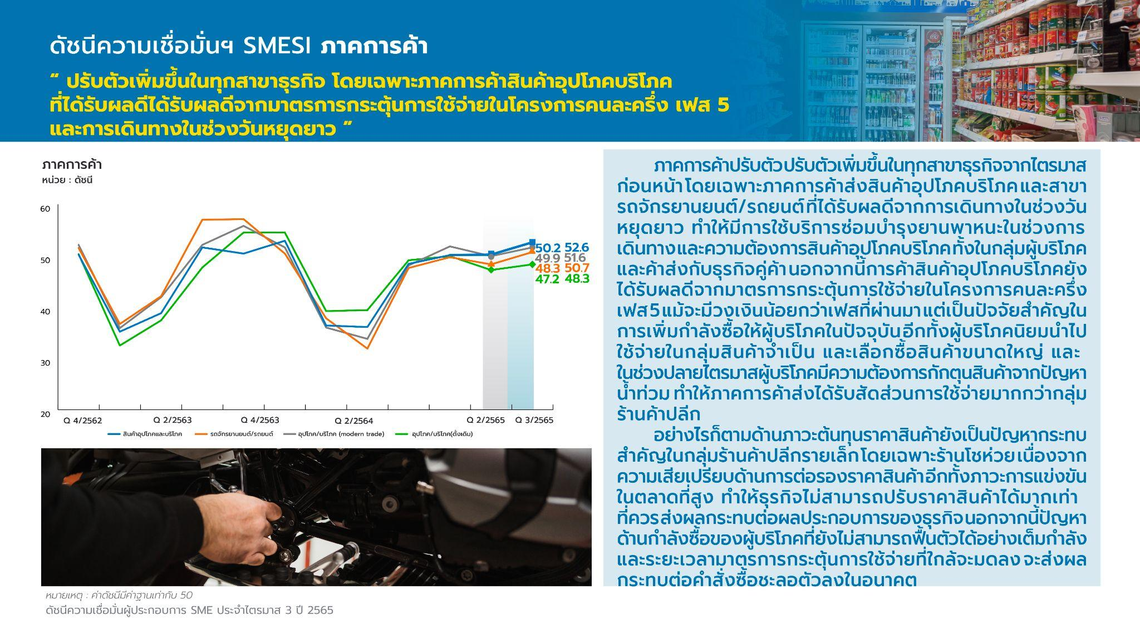
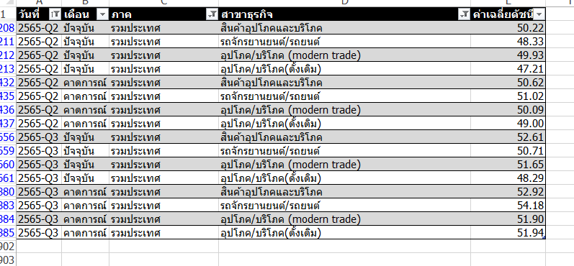
ดัชนีความเชื่อมั่นฯ SMESI ภาคการค้า
“ปรับตัวเพิ่มขึ้นในทุกสาขาธุรกิจ โดยเฉพาะภาคการค้าสินค้าอุปโภคบริโภค ที่ได้รับผลดีได้รับผลดีจากมาตรการกระตุ้นการใช้จ่ายในโครงการคนละครึ่ง เฟส 5 และการเดินทางในช่วงวันหยุดยาว”
ภาคการค้าปรับตัว ปรับตัวเพิ่มขึ้นในทุกสาขาธุรกิจจากไตรมาสก่อนหน้า โดยเฉพาะภาคการค้าส่งสินค้าอุปโภคบริโภค และสาขารถจักรยานยนต์/รถยนต์ ที่ได้รับผลดีจากการเดินทางในช่วงวันหยุดยาว ทำให้มีการใช้บริการซ่อมบำรุงยานพาหนะในช่วงการเดินทาง และความต้องการสินค้าอุปโภคบริโภค ทั้งในกลุ่มผู้บริโภค และค้าส่งกับธุรกิจคู่ค้า นอกจากนี้ภารค้าสินค้าอุปโภคบริโภคยังได้รับผลดีจากมาตรการกระตุ้นการใช้จ่ายในโครงการคนละครึ่ง เฟส 5 แม้จะมีวงเงินน้อยกว่าเฟสที่ผ่านมา แต่เป็นปัจจัยสำคัญในการเพิ่มกำลังซื้อให้ผู้บริโภคในปัจจุบัน อีกทั้งผู้บริโภคนิยมนำไปใช้จ่ายในกลุ่มสินค้าจำเป็น และเลือกซื้อสินค้าขนาดใหญ่ และในช่วงปลายไตรมาสผู้บริโภคมีความต้องการกักตุนสินค้าจากปัญหาน้ำท่วม ทำให้ภาคการค้าส่งได้รับสัดส่วนการใช้จ่ายมากกว่ากลุ่มร้านค้าปลีก
อย่างไรก็ตามด้านภาวะต้นทุนราคาสินค้ายังเป็นปัญหากระทบสำคัญในกลุ่มร้านค้าปลีกรายเล็ก โดยเฉพาะร้านโชห่วย เนื่องจากความเสียบเปรียบด้านการต่อรองราคาสินค้า อีกทั้งภาวะการแข่งขันในตลาดที่สูง ทำให้ธุรกิจไม่สามารถปรับราคาสินค้าได้มากเท่าที่ควร ส่งผลกระทบต่อผลประกอบการของธุรกิจ นอกจากนี้ปัญหาด้านกำลังซื้อของผู้บริโภคที่ยังไม่สามารถฟื้นตัวได้อย่างเต็มกำลัง และระยะเวลามาตรการกระตุ้นการใช้จ่ายที่ใกล้จะมดลง จะส่งผลกระทบต่อคำสั่งซื้อชะลอตัวลงในอนาคต

Slide 20
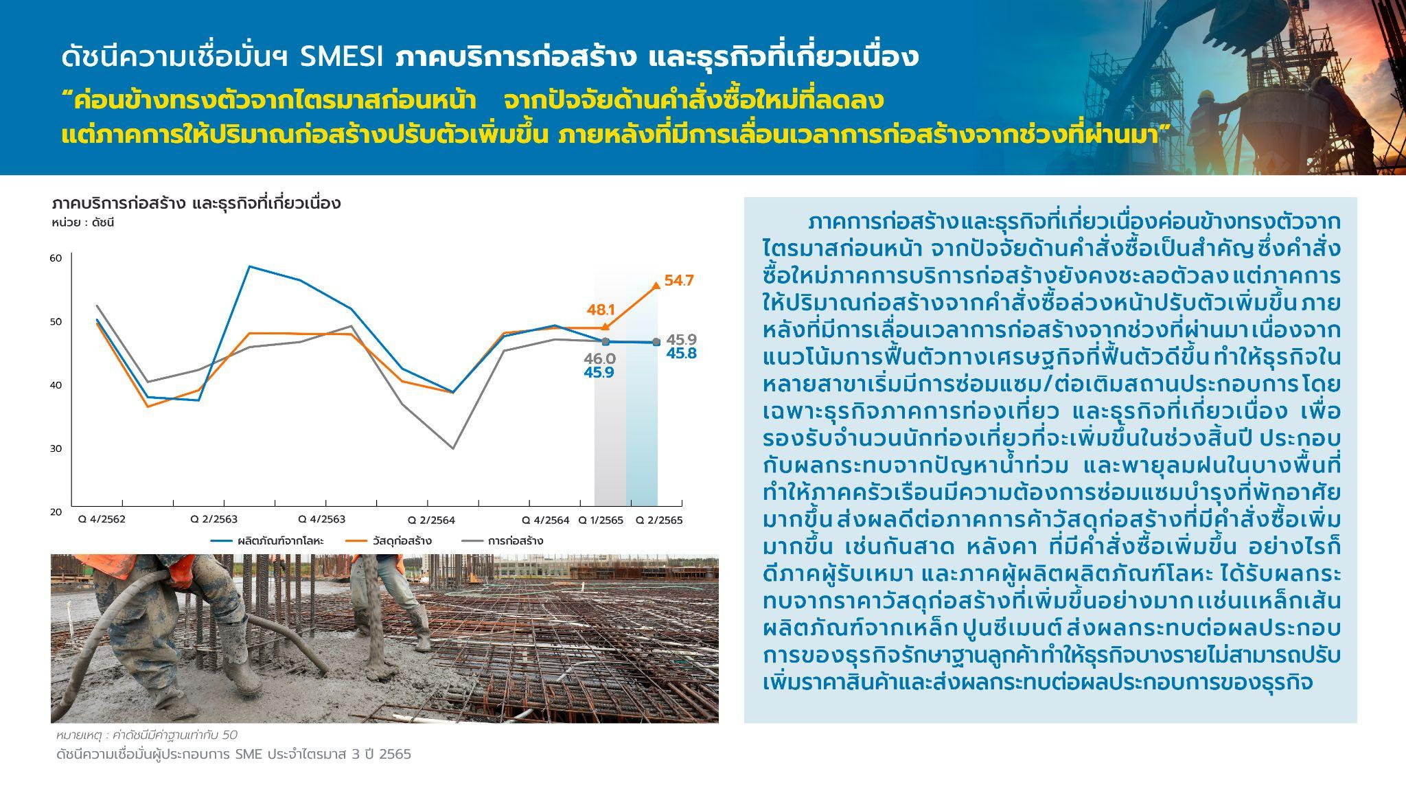

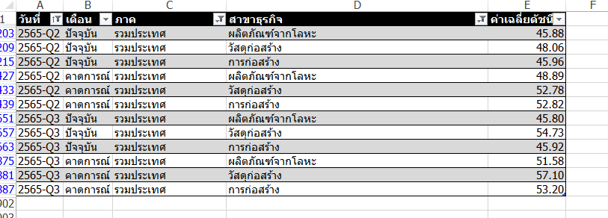
ดัชนีความเชื่อมั่นฯ SMESI ภาคการก่อสร้าง และธุรกิจที่เกี่ยวเนื่อง
“ค่อนข้างทรงตัวจากไตรมาสก่อนหน้า จากปัจจัยด้านคำสั่งซื้อใหม่ที่ลดลง แต่ภาคการให้ปริมาณก่อสร้างปรับตัวเพิ่มขึ้น ภายหลังที่มีการเลื่อนเวลาการก่อสร้างจากช่วงที่ผ่านมา”
ภาคการก่อสร้าง และธุรกิจที่เกี่ยวเนื่องค่อนข้างทรงตัวจากไตรมาสก่อนหน้า จากปัจจัยด้านคำสั่งซื้อเป็นสำคัญ ซึ่งคำสั่งซื้อใหม่ภาคการบริการก่อสร้างยังคงชะลอตัวลง แต่ภาคการให้ปริมาณก่อสร้างจากคำสั่งซื้อล่วงหน้าปรับตัวเพิ่มขึ้น ภายหลังที่มีการเลื่อนเวลาการก่อสร้างจากช่วงที่ผ่านมา เนื่องจากแนวโน้มการฟื้นตัวทางเศรษฐกิจที่ฟื้นตัวดีขึ้น ทำให้ธุรกิจในหลายสาขาเริ่มมีการซ่อมแซม/ต่อเติมสถานประกอบการ โดยเฉพาะธุรกิจภาคการท่องเที่ยว และธุรกิจที่เกี่ยวเนื่อง เพื่อรองรับจำนวนนักท่องเที่ยวที่จะเพิ่มขึ้นในช่วงสิ้นปี ประกอบกับผลกระทบจากปัญหาน้ำท่วม และพายุลมฝนในบางพื้นที่ ทำให้ภาคครัวเรือนมีความต้องการซ่อมแซมบำรุงที่พักอาศัยมากขึ้น ส่งผลดีต่อภาคการค้าวัสดุก่อสร้างที่มีคำสั่งซื้อเพิ่มมากขึ้น เช่นกันสาด หลังคา ที่มีคำสั่งซื้อเพิ่มขึ้น อย่างไรก็ดีภาคผู้รับเหมา และภาคผู้ผลิตผลิตภัณฑ์โลหะ ได้รับผลกระทบจากราคาวัสดุก่อสร้างที่เพิ่มขึ้นอย่างมาก เเช่นเเหล็กเส้น ผลิตภัณฑ์จากเหล็ก ปูนซีเมนต์ ส่งผลกระทบต่อผลประกอบการของธุรกิจ

Slide 21
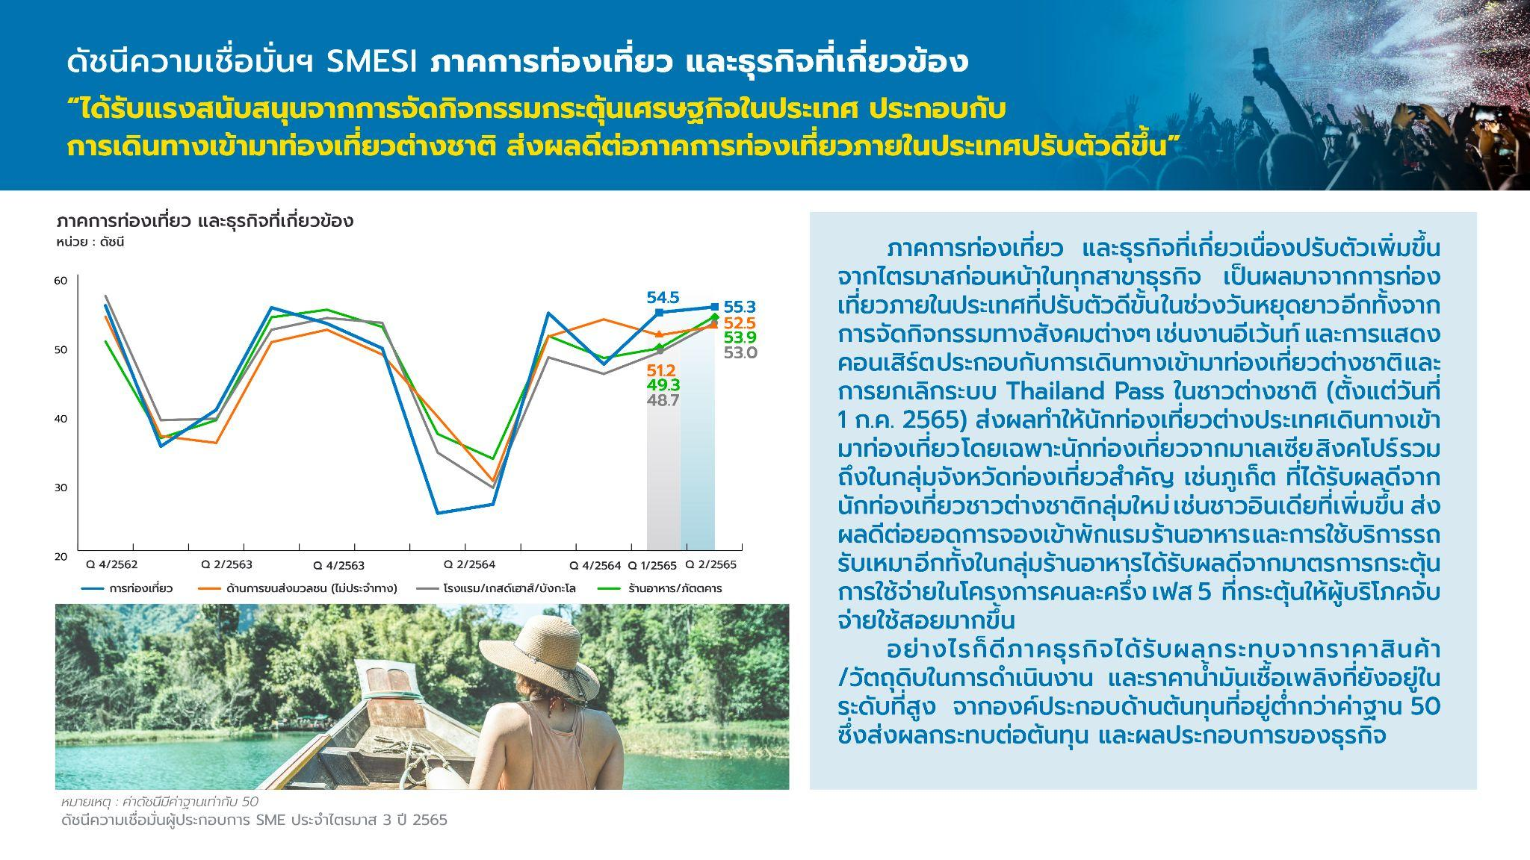

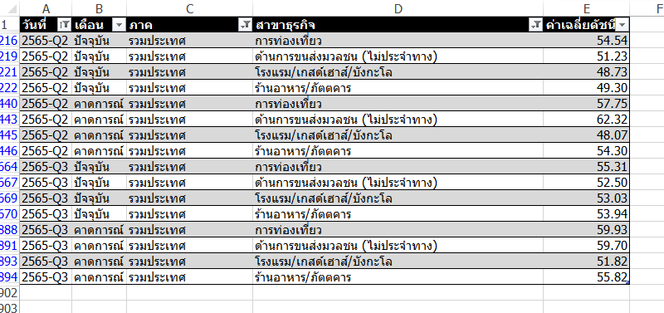
ดัชนีความเชื่อมั่นฯ SMESI ภาคการท่องเที่ยว และธุรกิจที่เกี่ยวเนื่อง
“ได้รับแรงสนับสนุนจากการจัดกิจกรรมกระตุ้นเศรษฐกิจในประเทศ ประกอบกับการเดินทางเข้ามาท่องเที่ยวต่างชาติ ส่งผลดีต่อภาคการท่องเที่ยวภายในประเทศปรับตัวดีขึ้น”
ภาคการท่องเที่ยว และธุรกิจที่เกี่ยวเนื่องปรับตัวเพิ่มขึ้นจากไตรมาสก่อนหน้าในทุกสาขาธุรกิจ เป็นผลมาจากการท่องเที่ยวภายในประเทศที่ปรับตัวดีขั้น ในช่วงวันหยุดยาว อีกทั้งจากการจัดกิจกรรมทางสังคมต่างๆ เช่นงานอีเว้นท์ และการแสดงคอนเสริต์ ประกอบกับการเดินทางเข้ามาท่องเที่ยวต่างชาติ และการยกเลิกระบบ Thailand Pass ในชาวต่างชาติ (ตั้งแต่วันที่ 1 ก.ค. 2565) ส่งผลทำให้นักท่องเที่ยวต่างประเทศเดินทางเข้ามาท่องเที่ยว โดยเฉพาะนักท่องเที่ยวจากมาเลเซีย สิงคโปร์ รวมถึงในกลุ่มจังหวัดท่องเที่ยวสำคัญ เช่นภูเก็ต ที่ได้รับผลดีจากนักท่องเที่ยวชาวต่างชาติกลุ่มใหม่ เช่นชาวอินเดียที่เพิ่มขึ้น ส่งผลดีต่อยอดการจองเข้าพักแรม ร้านอาหาร และการใช้บริการรถรับเหมา อีกทั้งในกลุ่มร้านอาหารได้รับผลดีจากมาตรการกระตุ้นการใช้จ่ายในโครงการคนละครึ่ง เฟส 5 ที่กระตุ้นให้ผู้บริโภคจับจ่ายใช้สอยมากขึ้น
อย่างไรก็ดีภาคธุรกิจได้รับผลกระทบจากราคาสินค้า/วัตถุดิบในการดำเนินงาน และราคาน้ำมันเชื้อเพลิงที่ยังอยู่ในระดับที่สูง จากองค์ประกอบด้านต้นทุนที่อยู่ต่ำกว่าค่าฐาน 50 ซึ่งส่งผลกระทบต่อต้นทุน และผลประกอบการของ
ธุรกิจ

Slide 22
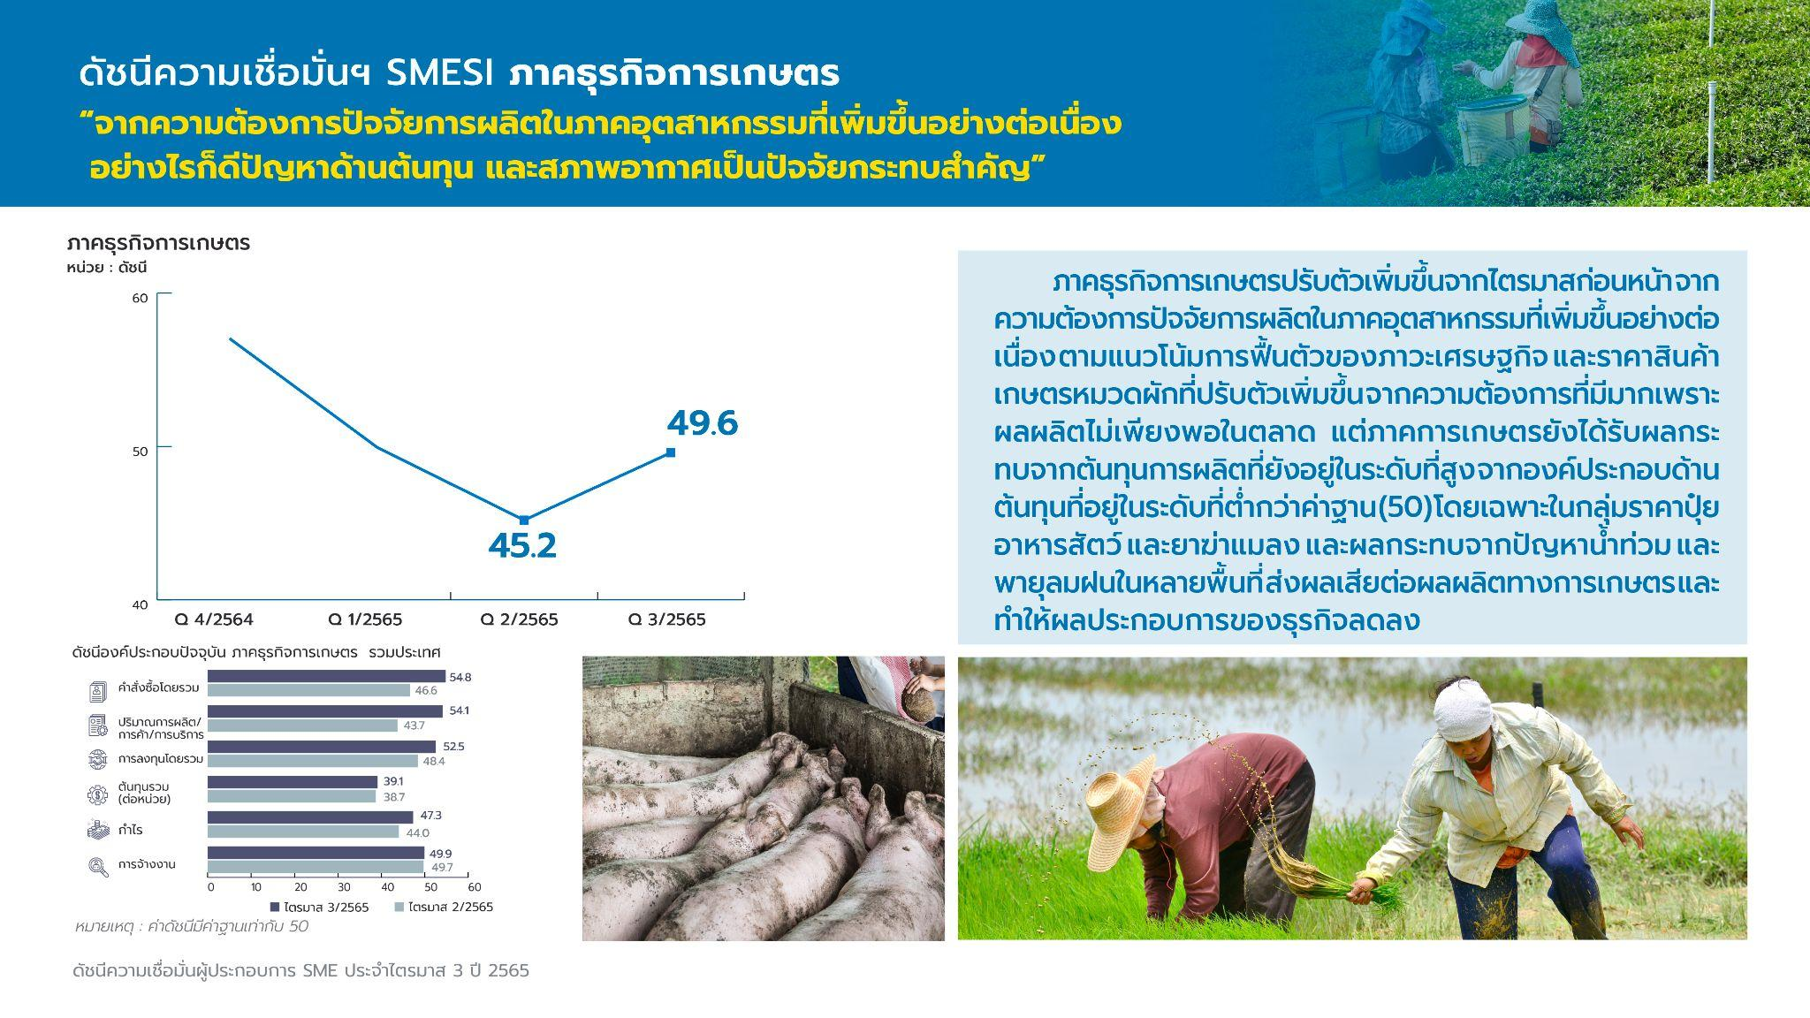
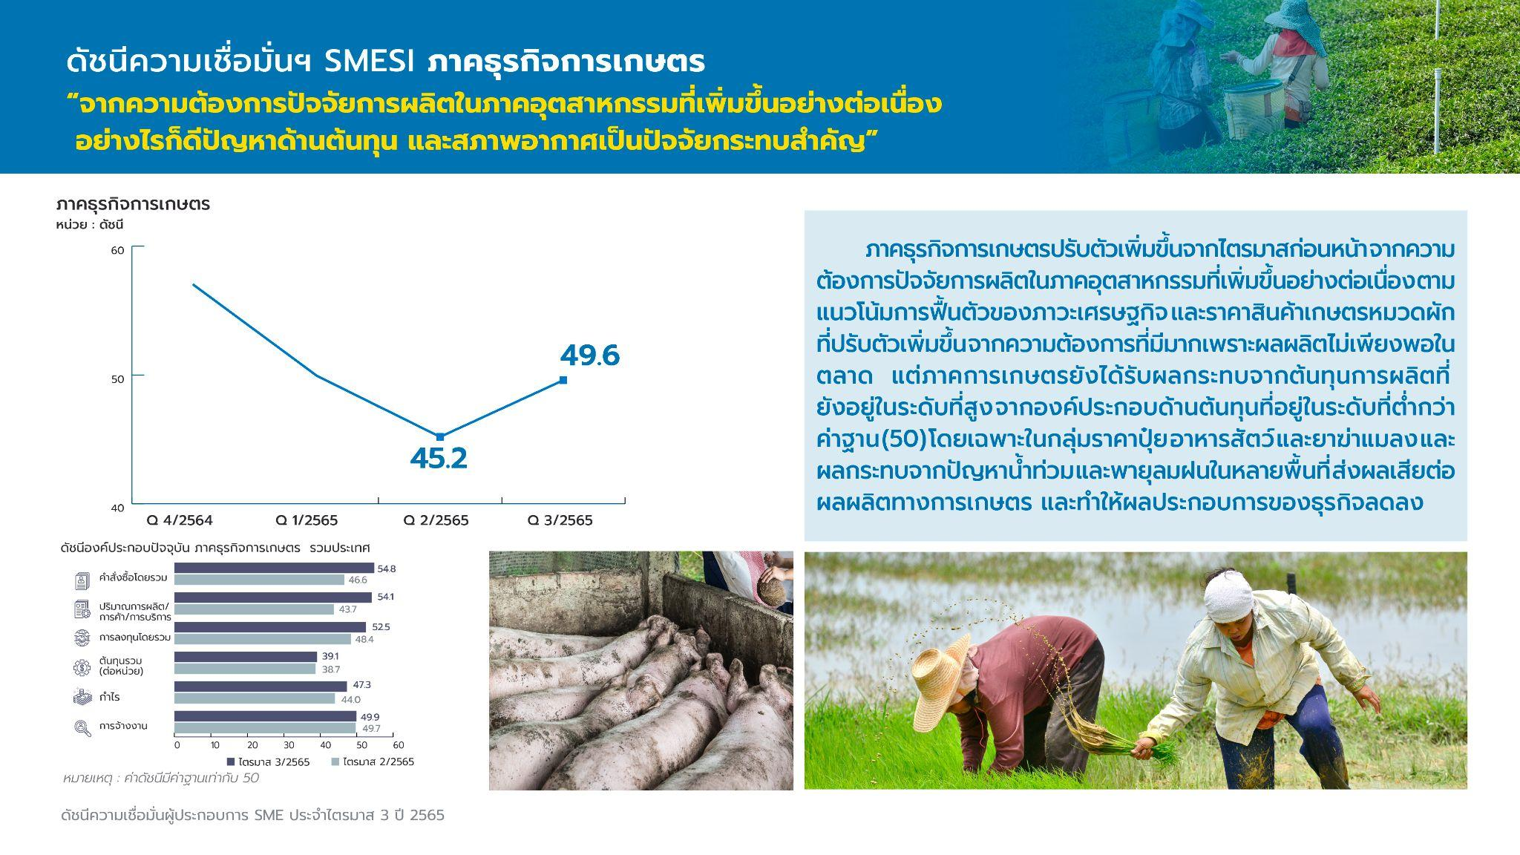
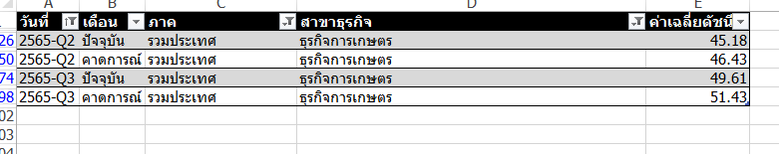
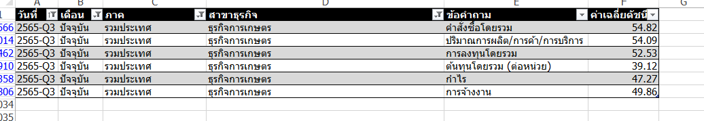
ดัชนีความเชื่อมั่นฯ SMESI ภาคธุรกิจการเกษตร
“จากความต้องการปัจจัยการผลิตในภาคอุตสาหกรรมที่เพิ่มขึ้นอย่างต่อเนื่อง อย่างไรก็ดีปัญหาด้านต้นทุน และสภาพอากาศเป็นปัจจัยกระทบสำคัญ”
ภาคธุรกิจการเกษตรปรับตัวเพิ่มขึ้นจากไตรมาสก่อนหน้า จากความต้องการปัจจัยการผลิตในภาคอุตสาหกรรมที่เพิ่มขึ้นอย่างต่อเนื่อง ตามแนวโน้มการฟื้นตัวของภาวะเศรษฐกิจ และราคาสินค้าเกษตรหมวดผักที่ปรับตัวเพิ่มขึ้น จากความต้องการที่มีมากเพราะผลผลิตไม่เพียงพอในตลาด แต่ภาคการเกษตรยังได้รับผลกระทบจากต้นทุนการผลิตที่ยังอยู่ในระดับที่สูง จากองค์ประกอบด้านต้นทุนที่อยู่ในระดับที่ต่ำกว่าค่าฐาน (50) โดยเฉพาะในกลุ่มราคาปุ๋ย อาหารสัตว์ และยาฆ่าแมลง และผลกระทบจากปัญหาน้ำท่วม และพายุลมฝนในหลายพื้นที่ ส่งผลเสียต่อผลผลิตทางการเกษตร และทำให้ผลประกอบการของธุรกิจลดลง

Slide 23
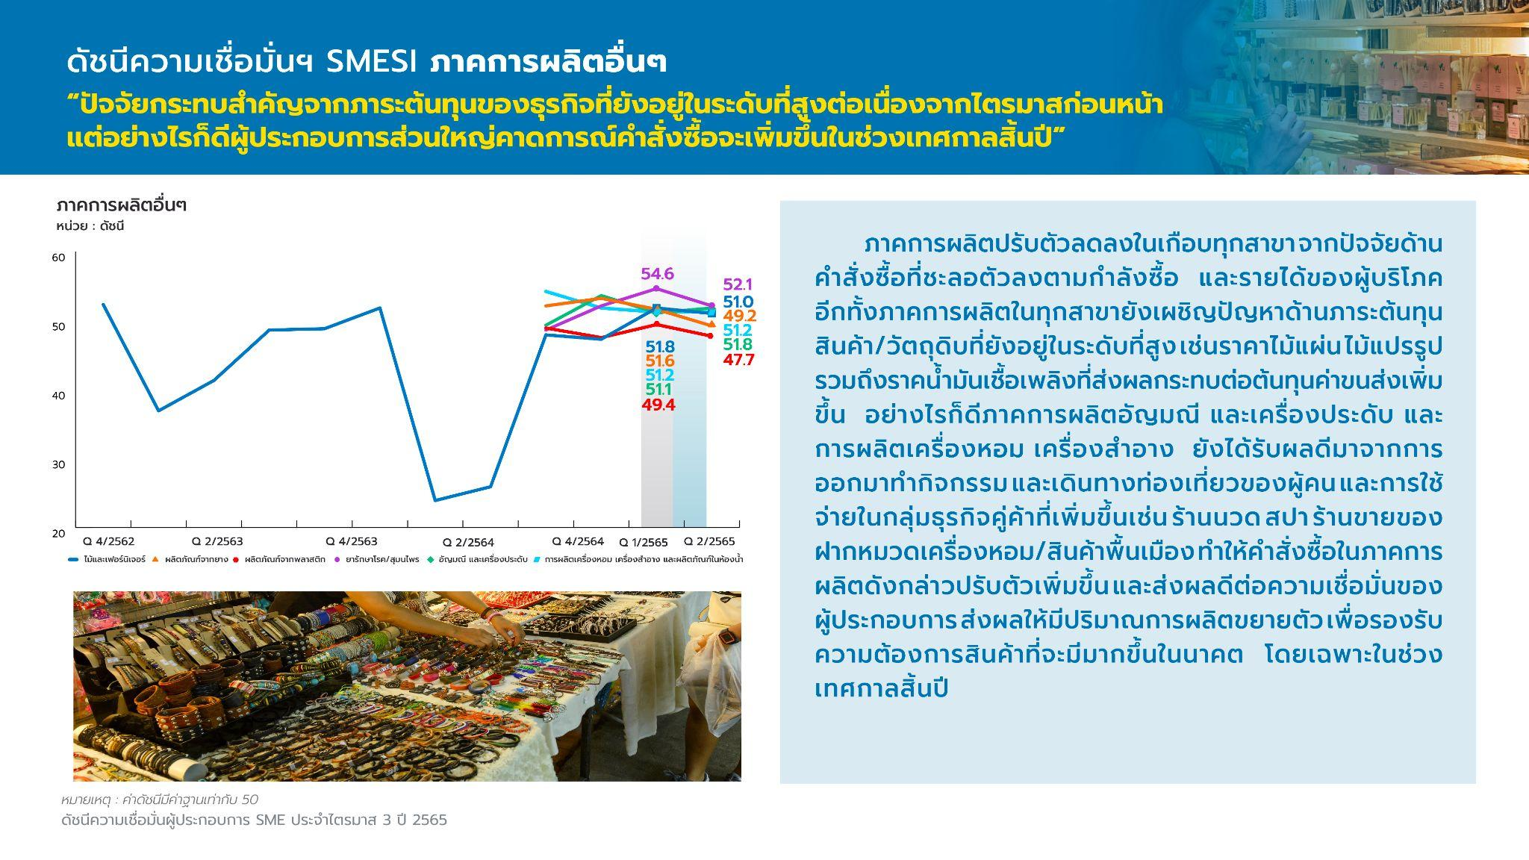

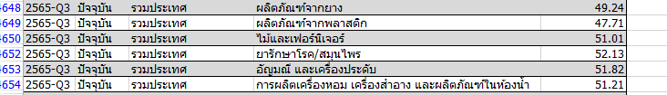
ดัชนีความเชื่อมั่นฯ SMESI ภาคการผลิตอื่นๆ
“ปัจจัยกระทบสำคัญจากภาระต้นทุนของธุรกิจที่ยังอยู่ในระดับที่สูงต่อเนื่องจากไตรมาสก่อนหน้า แต่อย่างไรก็ดีผู้ประกอบการส่วนใหญ่คาดการณ์คำสั่งซื้อจะเพิ่มขึ้นในช่วงเทศกาลสิ้นปี”
ภาคการผลิตปรับตัวลดลงในเกือบทุกสาขา จากปัจจัยด้านคำสั่งซื้อที่ชะลอตัวลงตามกำลังซื้อ และรายได้ของผู้บริโภค อีกทั้งภาคการผลิตในทุกสาขายังเผชิญปัญหาด้านภาระต้นทุนสินค้า/วัตถุดิบที่ยังอยู่ในระดับที่สูง เช่นราคาไม้แผ่น ไม้แปรรูป รวมถึงราคน้ำมันเชื้อเพลิงที่ส่งผลกระทบต่อต้นทุนค่าขนส่งเพิ่มขึ้น อย่างไรก็ดีภาคการผลิตอัญมณี และเครื่องประดับ และการผลิตเครื่องหอม เครื่องสำอาง ยังได้รับผลดีมาจากการออกมาทำกิจกรรม และเดินทางท่องเที่ยวของผู้คน และการใช้จ่ายในกลุ่มธุรกิจคู่ค้าที่เพิ่มขึ้นเช่น ร้านนวด สปา ร้านขายของฝากหมวดเครื่องหอม/สินค้าพื้นเมือง ทำให้คำสั่งซื้อในภาคการผลิตดังกล่าวปรับตัวเพิ่มขึ้น และส่งผลดีต่อความเชื่อมั่นของผู้ประกอบการ ส่งผลให้มีปริมาณการผลิตขยายตัว เพื่อรองรับความต้องการสินค้าที่จะมีมากขึ้นในนาคต โดยเฉพาะในช่วงเทศกาลสิ้นปี

Slide 24
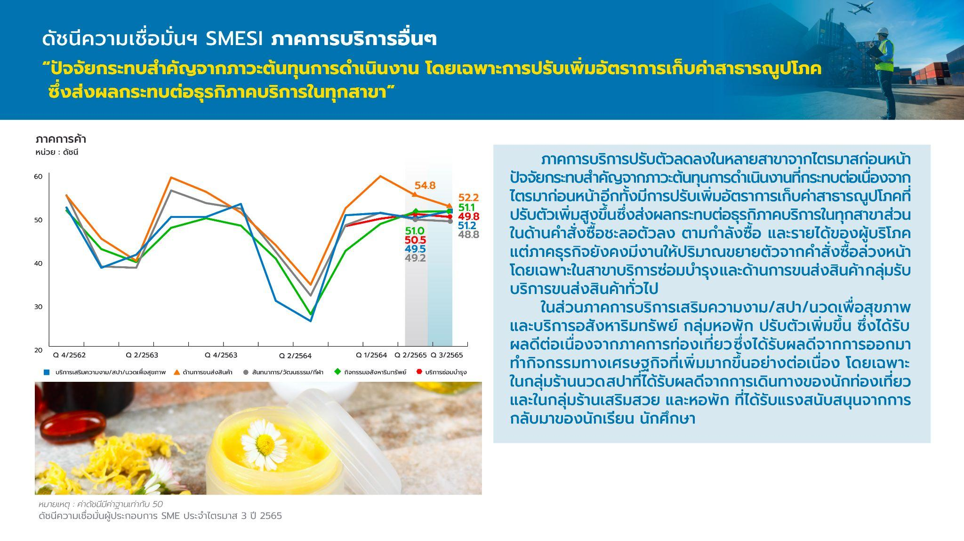
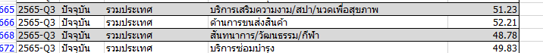
ดัชนีความเชื่อมั่นฯ SMESI ภาคการบริการอื่นๆ
“ปัจจัยกระทบสำคัญจากภาวะต้นทุนการดำเนินงาน โดยเฉพาะการปรับเพิ่มอัตราการเก็บค่าสาธารณูปโภค ซึ่งส่งผลกระทบต่อธุรกิภาคบริการในทุกสาขา”
ภาคการบริการปรับตัวลดลงในหลายสาขาจากไตรมาสก่อนหน้า ปัจจัยกระทบสำคัญจากภาวะต้นทุนการดำเนินงานที่กระทบต่อเนื่องจากไตรมาก่อนหน้า อีกทั้งมีการปรับเพิ่มอัตราการเก็บค่าสาธารณูปโภคที่ปรับตัวเพิ่มสูงขึ้น ซึ่งส่งผลกระทบต่อธุรกิภาคบริการในทุกสาขา ส่วนในด้านคำสั่งซื้อชะลอตัวลง ตามกำลังซื้อ และรายได้ของผู้บริโภค แต่ภาคธุรกิจยังคงมีงานให้ปริมาณขยายตัวจากคำสั่งซื้อล่วงหน้า โดยเฉพาะในสาขาบริการซ่อมบำรุง และด้านการขนส่งสินค้า กลุ่มรับบริการขนส่งสินค้าทั่วไป
ในส่วนภาคการบริการเสริมความงาม/สปา/นวดเพื่อสุขภาพ และบริการอสังหริมทรัพย์ กลุ่มหอพัก ปรับตัวเพิ่มขึ้น ซึ่งได้รับผลดีต่อเนื่องจากภาคการท่องเที่ยว ซึ่งได้รับผลดีจากการออกมาทำกิจกรรมทางเศรษฐกิจที่เพิ่มมากขึ้นอย่างต่อเนื่อง โดยเฉพาะในกลุ่มร้านนวด สปาที่ได้รับผลดีจากการเดินทางของนักท่องเที่ยว และในกลุ่มร้านเสริมสวย และหอพัก ที่ได้รับแรงสนับสนุนจากการกลับมาของนักเรียน นักศึกษา

Slide 25


